Slide 1






Оқу сауаттылық апталығы
« Кітаппен достасамыз»

Slide 2


Мазмұны
1.«Алпамыс Читландия» елінде»………................................................................3
2. «Ыбырай Алтынсарин - «Кел, балалар,оқылық!»………………………………4
3 «Әдеби қонақжай«С. Я Маршак қонақта»……………………………………... .5
4.«Ы.Алтынсариннің «Өрмекші, құмырсқа және қарлығаш» ертегісін жоғары,
орта, кіші топтарға арналған театрландыруды мектепалды даярлық
топтарының тәрбиеленушілері көрсетеді……..........................................................6
5. А.Құнанбаев және А.С.Пушкин
«Поэзияда біздің ақыл-ойымыз туады»…...................................................................7
6.«А. Құнанбаев және А.Пушкин ертегілері бойынша ең жақсы маска жасау
Байқауы……………………………………………………………………………...…8
7.«Аптаның жабылуы «Кітаппен достасамыз…………………………………….…9

Slide 3
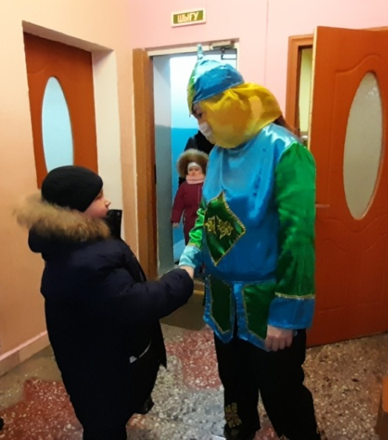
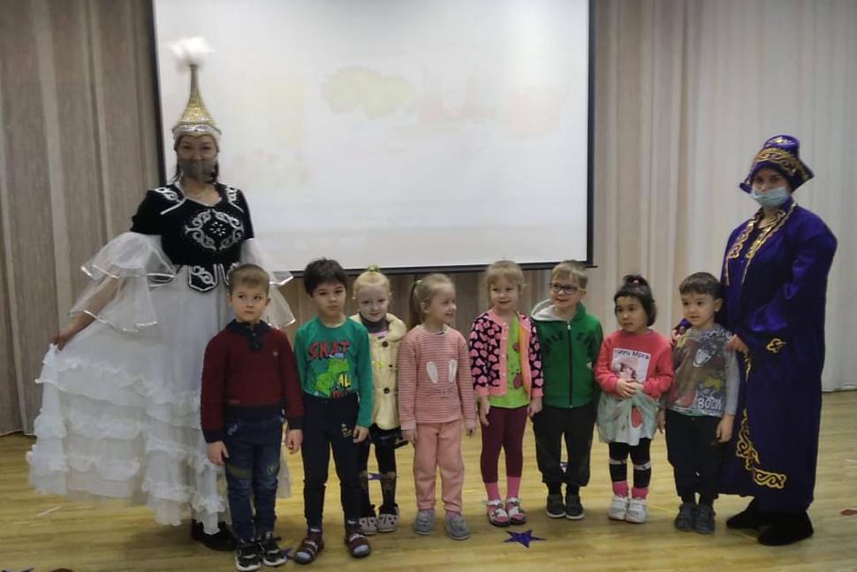
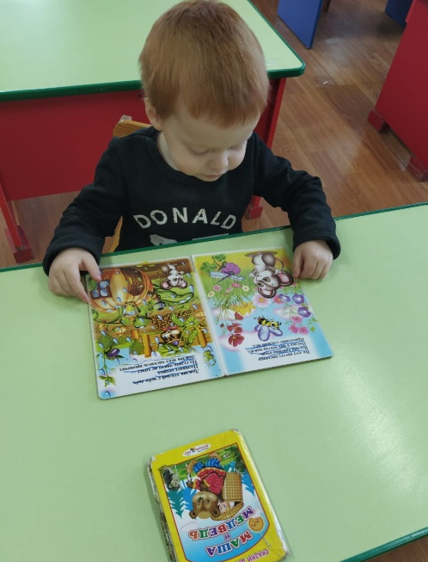
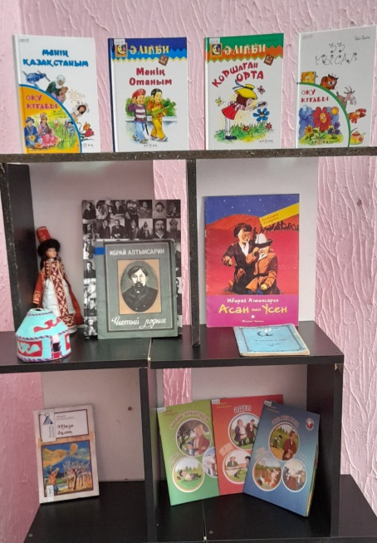
Тақырыптық аптаның 1 күні
«Алпамыс Батыр «Читландия» елінде»
" Адамды қалыптастыратын екі нәрсе бар- сіз не оқисыз және кіммен сөйлесесіз» Н.Назарбаев

Slide 4

«Кітаптарда қонақта» сабағының қысқаша мазмұны
Мақсаты:
Балаларды оқуға тарту.
Міндеттері
:Білім беру:
Балалардың білімін жүйелеу, олардың кітаптар туралы түсініктерін кеңейту. Сөздікті кеңейту және жандандыру (иллюстрация, суретші-иллюстратор, ежелгі) .
Дамыту:
Көркем әдебиетке деген қызығушылықты дамыту. Кітаптар туралы білімді тереңдету.
Тәрбиелік:
Шыдамдылықты, нәтижеге қол жеткізудегі табандылықты, достықты, жаттығу процесінде еркіндікті, кітаптарға ұқыпты қарауға тәрбиелеу.
Алдын ала жұмыс:
Өлеңдерді жаттау, иллюстрацияларды қарау, оқу және «Қандай ертегі екенін тап?»
Барысы
Тәрбиеші: Балалар, жұмбақты шешіңдер: "Бұта емес, бірақ жапырақтары бар, көйлек емес, бірақ тігілген".
Балалар: Кітап.
Тәрбиеші: Бүгін біз өз тобымызда тұратын кітаптар туралы сөйлесеміз.
Тәрбиеші: Мұнда қанша түрлі-түсті кітаптар бар екенін қараңыздар. Мұнда қандай кітаптарды көріп тұрсыңдар? (Балалардың жауаптары)
Тәрбиеші:Мынандай кітаптар бар: құстар мен жануарлар туралы.Және ескі күндер туралы, батырлар мен соғыс туралы.Осы кітаптарды оқығаннан кейін біз әлемдегі барлық нәрселер туралы көптеген жаңа және қызықты нәрселерді білеміз.

Slide 5
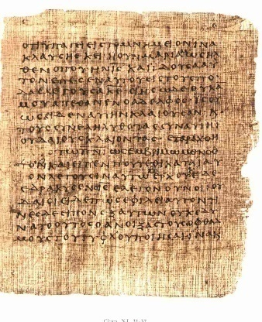
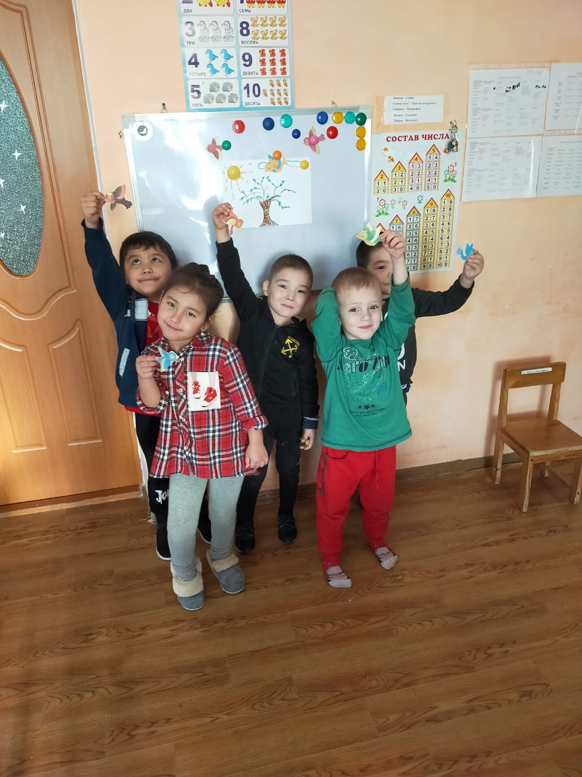
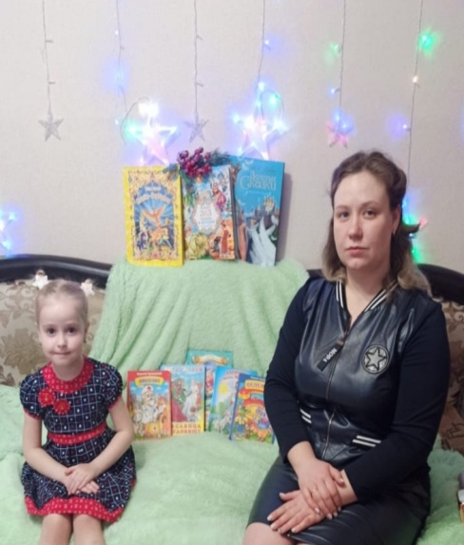

Балалар,сендер білесіңдерме кітап қазір қандай болып көрінеді. Алғашқы кітап қандай болуы мүмкін, сіз қалай ойлайсыз (балалардың жауаптары)
Кітаптар бірнеше мыңжылдықтар бойы болған. Ежелгі уақытта олар үңгірлердің қабырғаларына, тастарға, жапырақтарға, ағаштарға, жануарлардың терісіне - пергамент жазды. Ең ыңғайлы материал - қағаз Қытайда пайда болды. Басында кітаптар қолмен жазылған. Кітап бізге осылай, мұқабасымен және парақтарымен жетті.
Тәрбиеші: Бұл кітапта өлеңдер бар. Сіздер өлеңдерді жақсы көресіңдер ме?.
Балалар: әрине!
Тәрбиеші: Ал,сендер қандай өлеңдерді білесіздер? (Балалардың жауаптары)
Тәрбиеші:Жарайсыңдар Мен сендердің көптеген өлеңдер білетіндеріңе, тіпті «Мәнерлеп оқу» байқауына қатысатындарыңа өте қуаныштымын.

Slide 6

Тәрбиеші:(кітапты алып) Бұл кітапта ертегілер өмір сүреді (суреттер кітаптан шығады). О балалар бұл не (балалардың жауаптары). Кітаптан барлық суреттер түсіп кетті (айтпақшы, мен оларды суреттер деп атаймын) ертегілерге. Ал кітап қазір иллюстрациясыз. Балалар, маған оларды орнына қайтаруға көмектесіңіз. Сіз суретті көтеріп, қай ертегіден қашып кеткенін атауыңыз керек, біз оны орнына қайтарамыз (балалар суреттерді қарап, қай ертегі екенін атайды) .
Тәрбиеші: Жарайсыңдар, біз тапсырманы орындадық.
Тәрбиеші: Бір-бір кітапты алып, үстелдерге отырайық, ашайық және оларды қарастырайық (мұғалімнің қолында жыртылған кітап бар). Балалар сендерде осындай әдемі кітаптар бар, бірақ менің қолымда қандай кітап бар екенін қараңдар. Ол басқа кітаптармен бірге сөреде тұрды, бірақ ол өте жаман, ұқыпсыз қарайтын баланың қолына түсті. Оның қалай өзгергенін қараңыз. Беттері жыртылған, суреттерде лас дақтар бар. Ол өледі! Не істеу керек? Кітапқа қалай көмектесуге болады (балалардың жауаптары)
Тәрбиеші: Біз оны дұрыс жапсырамыз, жаңа түптеу жасаймыз, кітапты емдейміз, ол тағы да балаларды өз ертегілерімен қуантады. Балалар, енді кітаппен жұмыс істеу ережелерін ойлап табайық. (Балалардың жауаптары)
Кітаптарды лас қолдарыңызбен ұстамаңыз: егер олар дақтарға тап болса, кітаптар ұят болады.
Кітаптарды түптерін бүктемеңдер: кітаптар ең қызықты беттерді жоғалтуы мүмкін.
Кітап беттеріне сурет салмаңыз: достарыңызға кітап оқу қиынға соғады.
Егер олар байқаусызда жыртылса, онда жөндеңіз.

Slide 7
Тәрбиеші: Балалар, сіз бәрін, осы ережелерді есіңізде сақтап, өзіңізбен талқыланған ережелерді қолданып қана қоймай, жолдастарыңызға кітаппен қалай жұмыс істеу керектігін айтыңыз деп үміттенемін.
Балалар: Ия.
Тәрбиеші: Ия, мен ежелгі уақытта саз кітаптары да болғанын айтуды ұмытып кеттім. Сол күндері олар сазды тақталарға жазды. Алғашқы "саз кітаптары" өте ұзақ уақыт бұрын жасалған. Пішіні мен өлшемі бойынша бұл кітаптар бір-бірінен өте ерекшеленді: жалпақ, дөңес, шаршы, өткір бұрыштары бар. Кейбір кітаптар кішкентай, басқалары үлкен болды. Балалар, ал сіз саз кітабының біздің топқа келгенін қалайсыздар ма?.
Балалар: Ия
Тәрбиеші: Бұл үшін не істеу керек деп ойлайсыз? (Балалардың жауаптары) .
Тәрбиеші: : Менде сендер үшін сазды тақталар бар. Балалар, ертегілерге кім сурет салатынын білесіздер бе? (Балалардың жауаптары) ертегілерге суреттерді суретші иллюстраторлар жасайды біз қазір соларға айналамыз. Оларға не жазуға болатындығын ойлаңыз. Жұмысқа кірісіңіз (балалар сурет салады).Балалардың жұмысы аяқталғаннан кейін біз кітапты бірге бекітеміз.
Тәрбиеші:Менің қолымда біздің кітапқа арналған мұқабам да бар. Біз жақсы кітап жасаймыз, өйткенді сендер қолдарыңнан келгеннің бәрін жасауға тырыстыңдар.Балалар сізге кітапқа қонаққа бару ұнады ма? (Балалардың жауаптары)
Қандай жаңа ақпарат алдыңыз?
(Балалардың жауаптары)
Ал кітаптарға тағы да қонаққа келгілерің келе ме?
(Балалардың жауаптары)
Тәрбиеші: Біз міндетті түрде кітапханаға кітаптарға қонаққа ғана барамыз. Серуенде біз иллюстрацияларға негізделген ертегі немесе әңгіме ойлап табамыз, және мұндай көне кітап біздің топта өмір сүреді.

Slide 8

Бала кітабын жасау бойынша жұмыс-бұл баланың дамуына жан-жақты әсер ететін өте қызықты әрекет:
мектеп жасына дейінгі балалардың шығармашылығын дамытуға ықпал етеді;
- сенсорлық сезімталдықты арттырады, яғни пішінді, текстураны, түстерді нәзік қабылдауға ықпал етеді;
- қиялды, кеңістіктік ойлауды, жалпы қол шеберлігін, ұсақ моториканы дамытады;
- екі қолдың жұмысын синхрондайды;- табандылықты, ойды іске асыру бойынша Жұмысты жоспарлай білуді, нәтижені алдын ала білуді және оған қол жеткізуді, қажет болған жағдайда бастапқы ойға түзетулер енгізе білуді қалыптастырады;
Шығармашылық іс-әрекет барысында балалар көптеген жаңалықтар ашады, жеке жетістіктерге жетеді. Күтілетін нәтиже-балалар шығармашылығының бірінші және өте маңызды кезеңі.
Материал: түрлі-түсті картон, А4 форматындағы қағаз парақтары (әр түрлі түсті, ескі бояулар немесе балалар журналдары, желім қарындаш, қайшы.

Slide 9

Бала кітапшасын жасау процесінің сипаттамасы:
1. Алдымен беттерді жасаңыз. Мұны істеу үшін A4 түрлі-түсті парақтарын жартысына (бойымен) бүктеп, бүктеу сызығы бойымен кесіңіз.
2. Біз парақтың шетін желіммен жабамыз және оны жабыстырамыз. Мұндай парақтар кітабының қалыңдығына байланысты 2-3-4 болуы мүмкін.
3. Ұзын қағазды аккордеон сияқты бүктейміз.
4. Әрі қарай, мұқаба жасаймыз. Мұны істеу үшін сізге түрлі-түсті картон қажет. Алынған беттердің биіктігі мен енін өлшеңіз, қажетті өлшемді кесіп, жартысына бүктеңіз.
5. Біз мұқабаның шеттерін желіммен жабамыз және алдын-ала дайындалған беттерді жабыстырамыз
6. Енді кітаптың дизайнына көшейік. Біз атауды ойлап тауып, мұқабаға жазамыз немесе желімдейміз.
7. Әрі қарай, ескі боялған беттерден немесе балалар журналдарынан біз өлшемі бойынша сәйкес келетін суреттерді, тақпақтарды немесе жұмбақтарды кесіп алып, оларды парақтарға жабыстырамыз.
8. Бала кітабы дайын!Мұндай кітапты өзіңіз оқи аласыз немесе досыңызға сыйлыққабере аласыз.

Slide 10
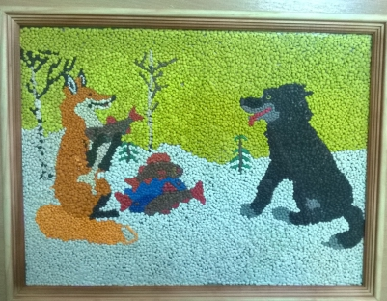
«Түлкі мен қасқыр» ертегісі бойынша ұжымдық жұмыс
Мүсіндеу кезінде саусақ пен қиялдың ұсақ моторикасы дамиды, қол еңбегі дағдылары қалыптасады, балалар қол қимылын үйлестіруді үйренеді, сенсорлық тәжірибе - икемділік, пішін, салмақ сезімдерін алады. Балалармен жұмыс істеу үшін ең қолайлы материалдар - қамыр және пластилин.
Материалдың сипаттамасы: бұл материал мектепке дейінгі, бастауыш мектеп жасындағы балаларға, мұғалімдер мен ата-аналарға арналған. Мүсіндеу жаттығулары баланың дамуына күрделі әсер етеді:
сенсорлық сезімталдығын арттыру, яғни пішінді, текстураны, түсін, салмағын, пластмассаны нәзік қабылдауға ықпал ету;
- қиялды, кеңістіктегі ойлауды, жалпы қолмен жұмыс жасау дағдыларын, ұсақ моториканы дамыту;
- екі қолдың жұмысын синхрондау;
Пластилинография

Slide 11
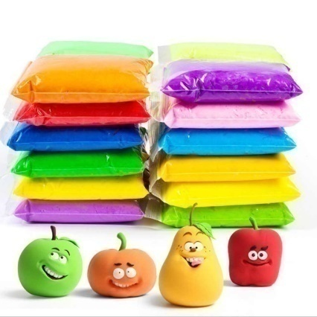
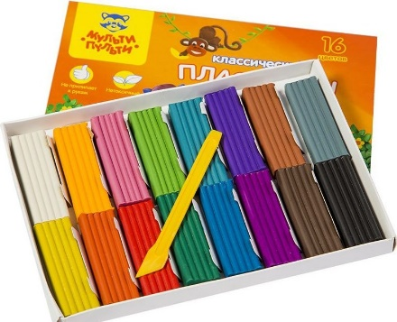
- ойды іске асыру бойынша жұмысты жоспарлау, нәтижені алдын ала болжау және оған қол жеткізу білігін қалыптастырады; қажет болған жағдайда бастапқы ойға түзетулер енгізеді.
Бірақ ең маңызды және құнды нәрсе-модельдеу бейнелеу өнерінің басқа түрлерімен қатар баланы эстетикалық тұрғыдан дамытады. Ол сұлулық заңдарына сәйкес көруді, сезінуді, бағалауды және құруды үйренеді.
Мақсаты: пластилинография техникасында аппликация жасау. Міндеттері:
ермексазбен жұмыс істеу техникасын жетілдіру;
- көркемдік талғамын, композиция сезімін, шығармашылық қабілеттерін, қолдың ұсақ моторикасын дамыту;
- табандылыққа, дәлдікке, басталған жұмысты аяғына дейін жеткізуге деген ұмтылысқа тәрбиелеу.
Материал: түрлі түсті пластилин, қарапайым қарындаш (қалам, пластик (картон).

Slide 12
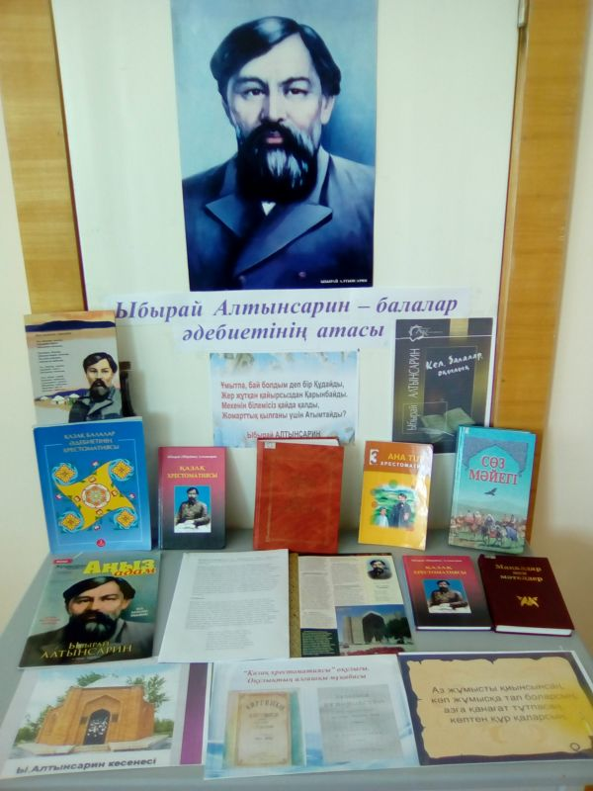
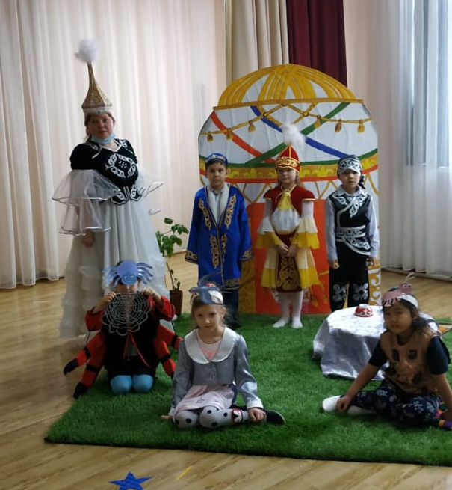
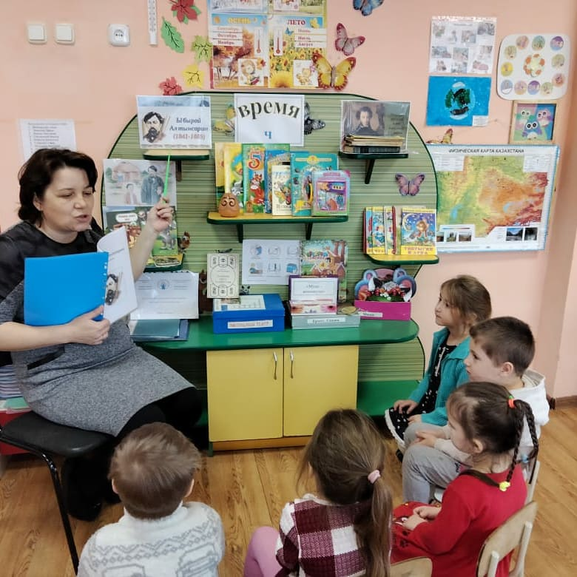
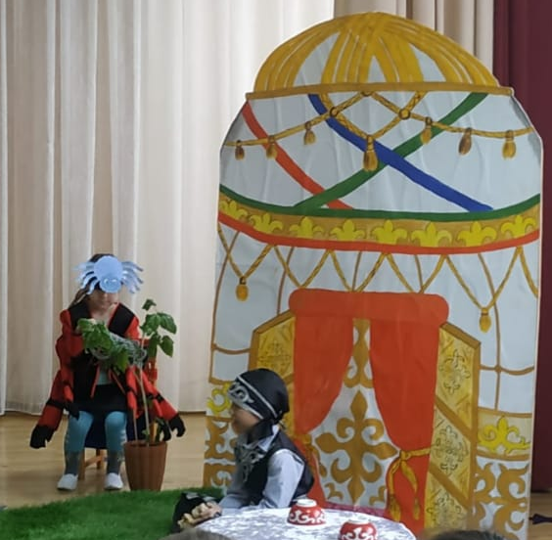
Тақырыптық аптаның 2-күні
«Ыбырай Алтынсарин- «Кел, балалар,оқылық!»
Ы.Алтынсариннің оқыған ертегілері негізінде театрландыру

Slide 13
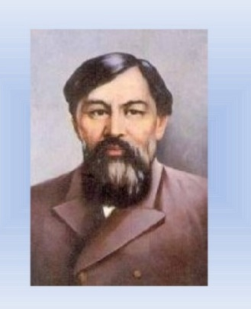
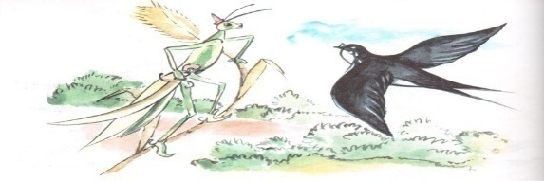
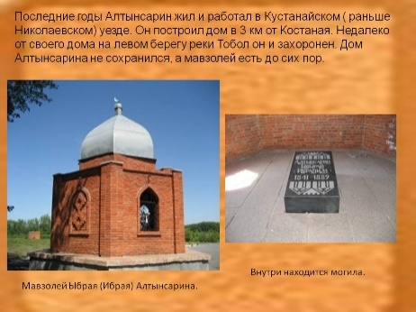
Мақсаттары- Цель:
1.Тәрбиелік-воспитательная: Отанға деген сүйіспеншілікті, патриоттық сезімді ,өз Отанына деген мақтаныш сезімін ,Қазақстанның көркем әдебиетіне деген қызығушылық пен сүйіспеншілікті, Қазақстанның ұлы ағартушылары туралы көбірек білуге деген ұмтылысты тәрбиелеу.
1.Үйымдастырушылық кезені/организационный момент
Тәрбиеші: Балаларды ағылшынша, қазақша сәлемдесуге шақырады: Здравствуйте-hello-Сәлеметсізбе!.
Тәрбиеші: - Біздің жеріміз әдемі, Отанымыз-қазақ тілінде Родина-Отанымыз- на английском-homeland. Оның табиғаты әдемі, халқы әдемі. Халықтың мұрасы салт-дәстүрлерде, шығармалар мен ертегілерде өмір сүреді. Ал Қазақстан туралы не білеміз?

Slide 14
2. Негізі болімі/основная часть.
Тәрбиеші: "Отан үшін өмір де өкінішті емес", – дейді халық. Ғасырлар бойы адамдар өз өмірлерін Отанға бергендерді сөзбен емес, іспен өз халқы мен туған жеріне деген сүйіспеншілігін дәлелдеген. Осындай ұлы ағартушылардың бірі Ыбырай Алтынсарин болды
Алтынсарин 1841 жылы 1 қарашада Николаев уезінің (Қазақстан Республикасы Қостанай облысы Затобол ауданы) Аракарагай болысының Жаңбыршы ауылында дүниеге келген. Бала кезінде әкесінен айырылды, сондықтан ол атасы Балғожа Жаңбыршиннің үйінде тәрбиеленді.
Тоғыз жасынан бастап жас Ыбырай қазақ балаларына арналған Орынбор бірінші ерекше мектебінде оқи бастады және оны өте жақсы бітірді, содан кейін оны осы мектепке аудармашы болып жұмысқа алды. Ыбырай көп оқып, кітап оқыды, орыс тілінен қазақ тіліне аударды, жаза бастады.
Ыбырай Алтынсарин туған халқын ағартуды армандады, ол Торғайда, Ырғызда, Қостанайда алғашқы орыс-қазақ мектептерін ашуға көп күш жұмсады.

Slide 15
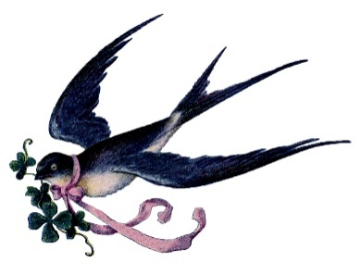
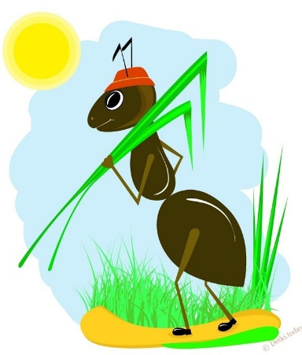
Даланың тұңғыш Халық мұғалімі, ол өз Отанының нағыз патриоты болды.
Ол өз халқының қайғысын жан-тәнімен сезініп, оған пайдалы болған кезде қуанды. Ыбырай Алтынсариннің бүкіл өмірі Отан үшін ғылыми және шығармашылық ерлік болып табылады.
Ол қазақ тілінде алғашқы оқулықтар жазып, жүзден астам үлкенді-кішілі әдеби шығармалар жазды.
Оның шығармалары мен ертегілері балаларды әділ және адал болуға, үлкендерді құрметтеуге, әлсіздерге көмектесуге, қорланған және ренжіген адамдарды қорғауға үйретеді. Алтынсариннің қандай шығармаларын білесіз?
Бүгін біз Алтынсариннің «Аяушылық сезімі ауырғаннан да күшті» шығармасымен танысамыз.

Slide 16
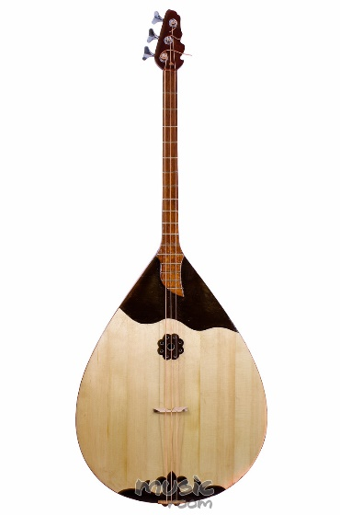
Шығарманы оқу.Сізге әңгіме ұнады ма? Сеит қандай болды? Ол неге шыдады? Саидты ренжітуден кім қорықты? Әңгіме қалай аталады?Оның шығармалары неге үйретеді?
Музыкалық минут-релаксация. Балалар сендерге Құрманғазының тамаша музыкасын тыңдатқым келеді. Көзіңізді жұмып ,демалыңыз, әдемі жерде екеніңізді елестетіңіз.
Домбыра үні (Құрманғазы.Домбыра)
Сізге музыка ұнайды ма? Сіз бұл музыкаға ойнағанда не ойладыңыз ?Өзіңді қалай сезіндің?
Балалардың жауаптары
Жарайсыңдар балалар, бүгін мен сіздерді Ыбырай Алтынсариннің «Кел, балалар, оқылық!». Өлеңімен таныстырамын.
«Кел, балалар, оқылық!» өлеңі Ыбырай Алтынсариннің ең танымал шығармаларының бірі - оның болашақ ұрпаққа берген нұсқауы. Ақын алғашқы дала мектебінің ашылуымен шабыттанды, олардың бойында адам бойындағы басты байлықты көріп, балаларды білімге шақырды …

Slide 17
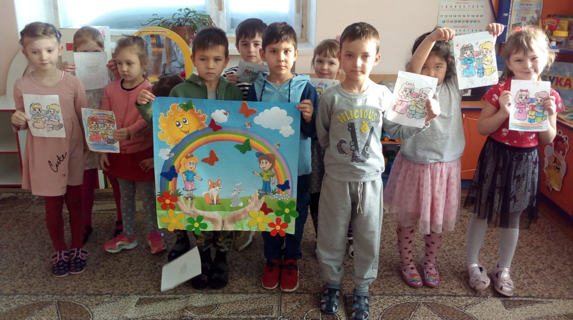
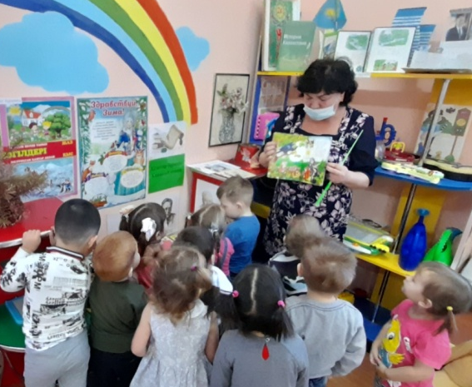
3.Қорытынды/итоговая часть
Сендерге сабақ ұнады ма? ЫбырайАлтынсарин кім?Біз қандай шығармаларымен таныстық?
Ол ақын, мұғалім, жазушы
Даланың тұңғыш Халық мұғалімі – Ыбырай Алтынсариннің шығармашылығы мен өмірі туралы біз қаншалықты көп білдік"!
«Жақсы іс екі ғасыр бойы өмір сүрді, жақсы іс жақсы есте сақтайды ...».Ыбырай Алтынсарин өзінің алғашқы мектебін ашқан күннен бастап жүз жылдан астам уақыт өтті, бірақ қазір оның қабырғасында балалар дауысы шықты, біз оның өлеңдері мен ертегілерін оқимыз.

Slide 18
Ата-аналар мен мұғалімдерге арналған кеңес
«Мектеп жасына дейінгі баланың өміріндегі кітап»
С.Маршак жазушы да, оқырманға да талант бар деді. Кез-келген талант сияқты, ол әрқайсысында жасырылған, оны ашу, өсіру және тәрбиелеу керек. Кітапқа үйренген баланың естігендерінің немесе оқығандарының мазмұнына оңай кіруге баға жетпес сыйы бар. Кітап баланы адам сезімдері әлеміне енгізеді: қуаныш, азап, қарым-қатынас, импульстар, ойлар, әрекеттер, кейіпкерлер. Кітап адами және рухани құндылықтарды ашады. Бала кезінде оқылған кітап ересек жаста оқылған кітапқа қарағанда күшті із қалдырады.
Ересек адамның міндеті-балаға кітап киетін ғажайыпты, оқуға батыруды беретін ләззатты ашу. Мектеп жасына дейінгі баланың кітаппен қарым – қатынас процесі-бұл оның жеке басын қалыптастыру процесі. Мектеп жасына дейінгі бала оқырманның бір түрі. Ол әдебиетті құлақпен қабылдайды және ол өзі оқуды үйренгенге дейін созылады. Әдеби шығарманы қабылдау процесі танымдық іс-әрекет болып табылады, нәтижесінде бала қабылданған нәрсені түсінеді, оның мағынасына енеді. Балаға басты кейіпкерді «көру», оның іс-әрекетін, іс-әрекетін, тәжірибесін түсіну, осы әрекеттердің мотивтерін, сезімнің себептерін ашу керек. Қабылдау қызметінің маңызды сәті-әдеби шығармаға эмоционалды жауап.

Slide 19
Оқырман бала кейіпкерлерге белсенді түрде үлес қосады және онымен бірге болатын барлық оқиғаларды бастан кешіреді. Ол кейіпкерлердің өмірін бастан кешіреді, оларға жеке қарайды - ол біреуді жақсы көреді, басқаларын жек көреді. Баланы күн сайын балалар әдебиетімен еркін түрде, күніне кемінде 30 минут таныстырған жөн. Өйткені, кітап қоғам мен табиғат өмірін, адамдар арасындағы қатынастар әлемін еріксіз түсіндіреді. Ол ойлауды, қиялын дамытады, баланың эмоциясын байытады, орыс әдеби тілінің әдемі бейнелерін береді.
Ерте жастан бастап баланы кітапқа ең үлкен құндылық ретінде қарауға, оны дұрыс ұстауға, дұрыс айналдыруға, кітап сөресіндегі орнын білуге, атын, авторын есте сақтауға үйрету керек. Баламен бірге оның балалар кітапханасын жинауға болады, онда әртүрлі мазмұндағы, әртүрлі жанрдағы жұмыстар (проза, повестер, ертегілер, өлеңдер, фольклорлық жанрлар) болады. Нағыз балалар кітабы баланың түсінігіне, суреттеріне айқын, жарқын, қол жетімді болуы керек. Баланы кітаппен таныстыру үшін оны тек оқудың қажеті жоқ, оны не айтатынын елестете отырып, өз бетімен айтуға болады. Кішкентай адамды кітаппен таныстырғанда, оған адамның қолымен жасалған іс сияқты, оны құрметтеңіз!

Slide 20
БАЛАНЫ КІТАП ОҚУҒА ҚАЛАЙ ҮЙРЕТУ КЕРЕК?
Шағын кеңестер:
Сіздің мысал. Егер бала үнемі қолында жылтыр журнал ұстаған анасын, ал компьютер мониторында отыратын әкесін көріп өссе, оның оқуға деген сүйіспеншілігінің өршуі екіталай. Егер сіз оқуды жақсы көретін болсаңыз, көптеген авторлар мен шығармаларды білсеңіз, кейбір жолдарды келтіре аласыз, бала дәл солай болады.
Таңдау құқығы. Балаңызға қаламайтын кітапты оқуға мәжбүрлемеңіз. Ата-аналар көбінесе балалар «жаман» кітапты таңдап алады деп қорқады, сондықтан олар өздеріне ұнаған әдебиеттерді талап етеді. Бұл жағдайда ымыраға келуге болады: бала бір кітапты өз талғамына сай таңдап алады, ал екіншісін ата-анасының кеңесі бойынша оқиды.
Электронды кітаптар. Әдетте, қазіргі балалар әртүрлі техникалық жаңалықтарға бей-жай қарамайды. Кез-келген жұмысты жүктеуге болатын заманауи оқу гаджеттері деп аталатын электронды кітаптар арқылы оқуға деген сүйіспеншілікті оятуға тырысыңыз. Әрине, оларда қарапайым кітаптардағы сүйкімділік жоқ - парақтардың шуы, түрлі-түсті суреттер. Бірақ біздің балаларымыз басқаша, сондықтан ыңғайлы кітаптарды өздері таңдасын.
«Жұлдыздың» беделі. Баланы оқуға үйретудің тағы бір тәсілі бар - сіздің балаңызға бей-жай қарамайтын тұлғаның беделіне сілтеме жасау. Көптеген актерлер мен әйгілі музыканттар өздерінің сұхбаттарында оқыған кітаптардан алған әсерлерін, оларды шабыттандырған немесе жетістікке жетуге көмектескен сәттерді қуанышпен еске алатындығын айтыңыз. Кейде баланың кітапты алуы үшін сүйіті тұлғасы туралы бір ескерту жеткілікті.

Slide 21

5. Атақты фильмдер туралы кітаптар. Жасыратыны жоқ, ең танымал фильмдер көбінесе кітаптардың негізінде түсіріледі, мысалы, Дж.К.Роулингтің «Гарри Поттер» немесе Джон Толкиеннің «Сақиналар иесі». Балаңызға фильмнің өте сәтті бейімделуі де жақсы кітап оқудың рахатын алмастырмайтынын түсіндіріңіз. Сонымен қатар, мұндай кітапты әрқашан достарымен талқылауға болады және бұл балалар үшін маңызды.
6. Бірге оқыған кітабыңызды талқылаңыз. Бұл сіздің балаңызға әсерлермен күресуге ғана емес, сонымен қатар ойлар мен эмоцияларды білдіруге көмектеседі. Баланың жеке пікіріне қызығушылық таныту оқуға деген қызығушылықты арттырады.
7. Кітаптағы тосын сый. Бала кезіңізде өзіңіз оқыған шығарманы ұсыныңыз. Кітапқа әдемі бетбелгі, ашық хат немесе жай ғана балаңызды қалай жақсы көретініңізді жазыңыз.

Slide 22
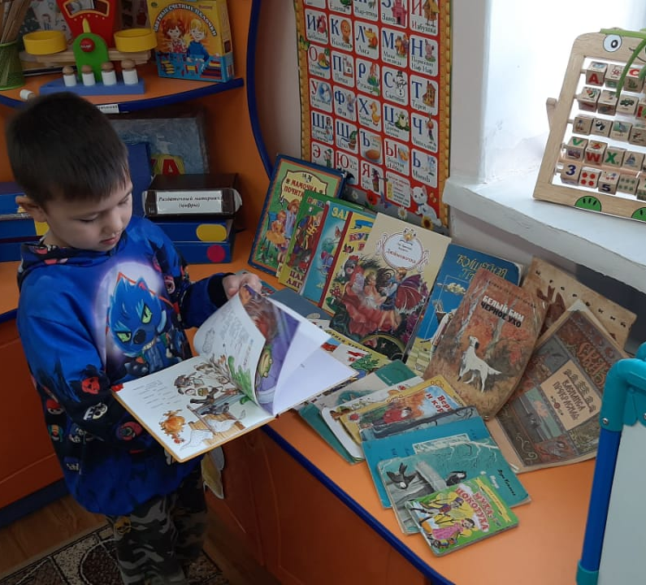
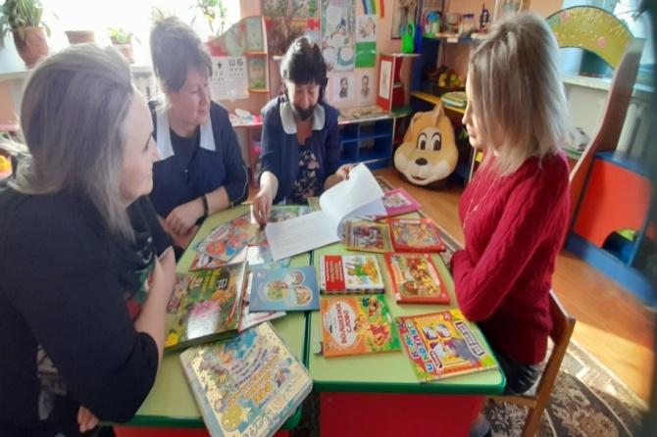
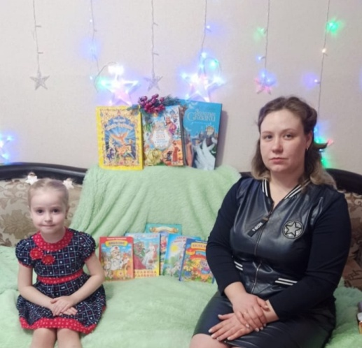
Тақырыптық аптаның 3-күні
«Әдеби қонақжай«
С. Я Маршак қонақта»
Міне, портфель, пальто және шляпа.
Әкемде бүгін демалыс.
Әкем жұмысқа кеткен жоқ. Сондықтан ол менімен бірге болады.
Үйде анаммен бірге оқимыз!

Slide 23
«С. Я. Маршактың шығармалары бойынша саяхатқа шығамыз» атты орта топтағы сабақ
Сабақтың мақсаты:
балалар жазушысы С.Я. Маршактың шығармашылығы туралы балалардың білімдерін бекіту.
Міндеттері
С. Я. Маршактың шығармаларының атауы мен мазмұнын еске түсіру;
балаларды өлең оқуға жаттықтыру;
әдебиетке деген қызығушылықты, кітап оқуды, жазушының жаңа шығармаларымен танысуға деген ынтасын тәрбиелеу,
балалардың сөздік қорын белсенді ету.
Сабаққа дайындық:
С. Я. Маршак шығармаларын оқу;
С. Я. Маршактың шығармалары бойынша суреттер көрмесін безендіру;
шығармалардан үзінділер жаттау.
Сабаққа арналған материал
- С. Я. Маршак портреті;
С.Я. Маршактың ертегілерінен алынған суреттер.
Сабақ барысы:

Slide 24

Тәрбиеші: Сәлеметсіңдерме, балалар! Бүгін бізде ерекше сабақ, өйткені біз автобуспен саяхатқа барамыз (автобус орындықтардан жасалған). Самуил Яковлевич Маршактың ертегілер беттеріне саяхатымыз. С.Я. Маршактың балалар жазушысы екенін бәрі біледі.
Тәрбиеші С.Я.Маршактың портретін көрсетеді.
Неліктен оны балалар жазушысы деп атайды деп ойлайсыз? Ия, ол балаларға көптеген ертегілер, әңгімелер мен өлеңдер жазды.
Балалар, С.Я.Маршактың қандай шығармаларын білесіңдер? («Мұртты жолақ», «Ақымақ тышқан туралы ертегі», «Ақылды тышқан туралы ертегі», «Шашыраңғы» т.б.) ).
Бүгін біз сіздермен біргеміз және С.Я. Маршактың барлық шығармалары бойынша саяхатқа шығамыз. Біздің алғашқы аялдамамыз. Сіздермен ойын ойнайық: «С.Я. Маршактың шығармасының кейіпкерін тап»:

Slide 25
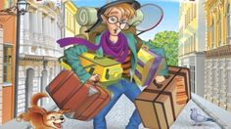
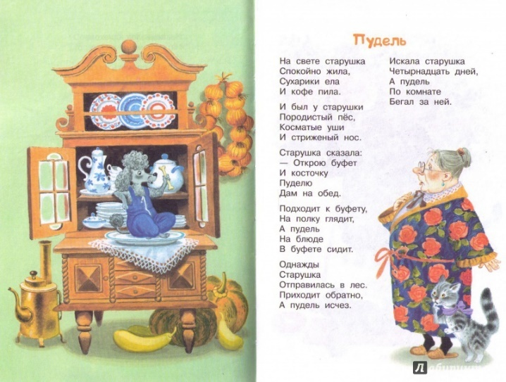
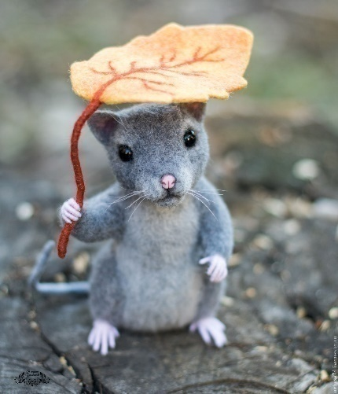
1.Кім ән айтты: "ЖОҚ Сіздің дауысыңыз жақсы емес,Сіз тым қатты ән айтасыз (ақымақ тышқан)
2.Кім қағып есікті маған,белбеудегі қалың сөмкемен (пошташы)
3. Ол таңертең төсекке отырды,
Көйлек кие бастады,
Жеңдер қолын салды
Алайда, бұл шалбар болып шықты. (Шашыраңқы)
Өрт сөндірушілер, полиция іздейді,
Біздің астанадан фотографтар іздеуде
Олар ұзақ уақыт іздеді, бірақ табаалмады
Жиырмадағы жігітті (белгісіз батыр)
5. Ол мүлдем жуынғысы келмейді. Науадан қашып кетеді
Ал бұрыштағы сандық артында
Табанын тілімен жуады (жолақты марғау)

Slide 26
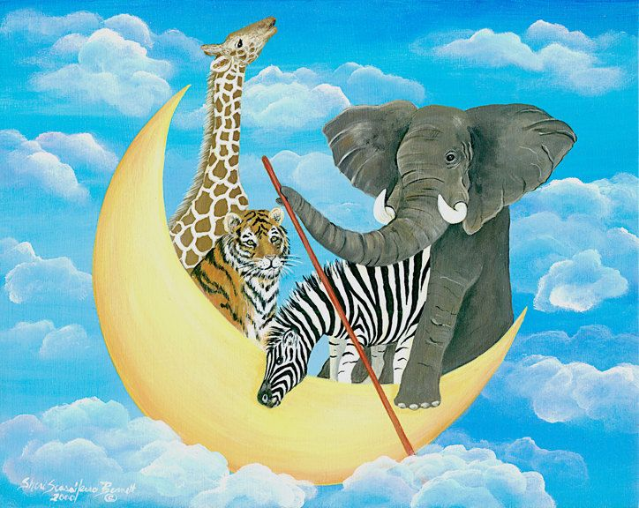
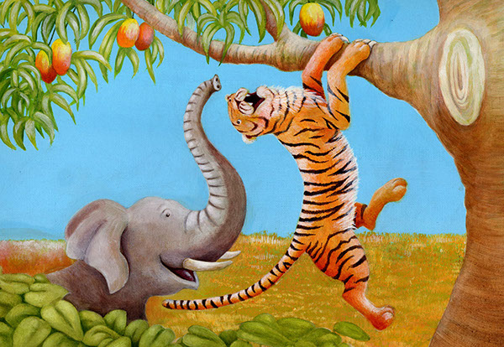
6.Мен оқығым келмейді.
Мен кез-келген адамды үйретемін
Мен атақты шебермін
Шебер ... (ломастер)
Тәрбиеші: Жарайсыңдар, балалар, С. Я. Маршактың түрлі шығармаларындағы кейіпкерлерді жақсы білесіңдер. Әрі қарай жылжимыз
Екінші аялдама. Енді өлеңнің қалай аталатынын табу керек: Тәрбиеші С. Я. Маршактың өлеңдерінен үзінділер оқиды.
«Менің көңілді, қоңырау добым
Қайда жүгіруге асықтың?
Қызыл, сары, көк
Саған ілесе алмаймын!
Мен қолымды шапалақтадым
Сіз секіріп, қатты қол шапалақтадың»
(«Доп»)
2. «Ей, жақындама
Мен мысық емес жолбарыспын!
«(«Жолбарыс»)
3. «Олар пілге аяқ киім берді.
Ол бір аяқ киімді алды
Ол: - Бізге бұл кеңірек керек,
Екі емес, төртеуі де!
«(«Піл»)

Slide 27
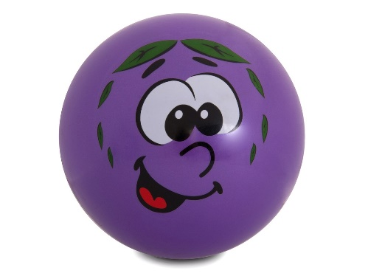
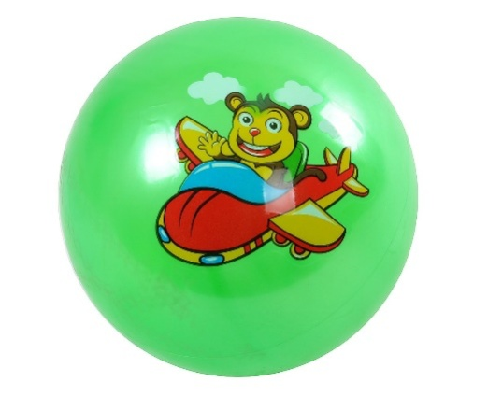
4. «Торғай, сен қайда тамақ жедің?
Хайуанаттар бағында жануарлармен бірге.
Мен алдымен түскі асты іштім
Арыстанның торларының артында.
Мен түлкіге ұнап қалдым.
Мен морждан су іштім.
(«Торғай, қайда тамақтандың?»)
Тәрбиеші: Бізде тағы аялдама. Мен сізге аздап ойын ойнауды ұсынамын. Бізде «Буратино» атты сергіту сәті бар.
Буратино созылды
Бір еңкейді, екі еңкейді
Қолды екі жаққа жайып
Кілтті таба алмады
Бізге кілт алу үшін
Шұлыққа қарай еңкейу керек
(мәтінге сәйкес қимылдар орындалады)
Тәрбиеші: Біз аздап серігіп алдық, енді ертегі саяхатымызды жалғастырамыз.Келесі аялдама. Бұл аялдамада «Бұл сурет қай шығармадан?».
Тәрбиеші балаларға С. Я. Маршактың шығармаларынан суреттер көрсетеді:(«Багаж», «мұртты жолақ», «Бұл шашыраңқы», «Ақымақ тышқан туралы ертегі», «Доп», «Жолбарыс")
.Жарайсыңдар! Енді жұмбақтарды шешуге тырысыңдар:

Slide 28
1."12 ай" ертегісінде қыста орманда қандай гүлдер табу керек еді?(Ақшақарлар)
2.Шашыраңқы Адам басына не киді? (табаны)
3.Джек салған үйде қараңғы шкафта не сақталады?(бидай)
4.Ақымақ тышқанды шайқауға жануарлардың қайсысы келді? (үйрек, жылқы, бұршақ, тауық, шортан, шошқа, мысық)
5.Ханым багажға не берді?(диван, чемодан, сөмке, сурет, себет, картон және кішкентай ит)
6.Ағайынды 12 ай қалай аталды ?(қаңтар, ақпан, наурыз, сәуір, мамыр, маусым, шілде, тамыз, қыркүйек, қазан, қараша, желтоқсан)
Тәрбиеші: Біздің С. Я. Маршактың шығармаларына саяхатымыз аяқталды. Енді біз топқа қайта ораламыз..
Тәрбиеші: Жарайсыңдар, балалар, біз керемет саяхат жасадық.

Slide 29
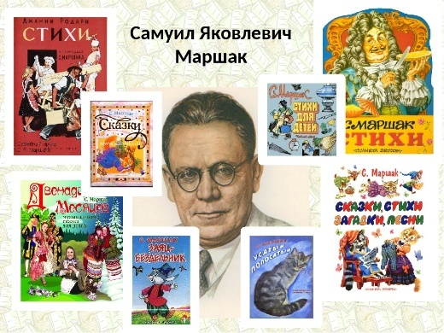
Ата-аналарға арналған кеңес!
Самуил Яковлевич Маршактың шығармаларындағы экспрессивті құралдар"Мұртты-жолақты»
Ақын поэтикалық сөйлеудің әртүрлі формаларын шебер меңгерген. «Мұртты-жолақ" ертегідегі ертегі әуезді басталады:" бір кездері қыз болған "... және бірден қарапайым, прозалық сұрақпен, бала сияқты: "оның аты кім еді?» "Кім шақырды сол білген! Ал сіз білмейсіз". Бастама мен қоңырау арасындағы Контраст, көңілді күлкі баланың назарын аударады. Бірінші минуттан бастап ол қызықтырады,. Бұл оқиғаның фразеологиясы соншалықты қарапайым, сондықтан балалар көптеген сөздер мен тұтас сөз тіркестерін айтады.
Автордың жас аудиторияның назарын аударатын тыңдаушыларға үндеуі сәтті болды: "олар осылай ұйықтап жатыр ма? Міне, ақымақ марғау!"Балалар әңгімеде болып жатқан іс-әрекеттің қатысушылары болады, өздерін "үлкен және ақылды" сезінеді: өйткені олар мысықтардың төсекте ұйықтамайтынын, шалқан жемейтінін және сөйлеуді үйрене алмайтындығын біледі.
Балаларға сілтеме жасай отырып, С.Маршак оларды әңгімелесуші етеді. Жазушы мен бала арасында ішкі байланыс, өзара түсіністік қалыптасады. Онымен бірге балалар мысыққа аздап әзіл айтпайды, жоқ - оны мысықтарға тән емес әрекеттерді жасауға мәжбүрлейтін қызға: сөйлесу, жуу және т.б. жазушы: "міне, ақымақ мысық" десе де, балалар бұл мысыққа айтылмағанын жақсы түсінеді. Сондықтан олар өлеңнің соңын қанағаттандырады: "қыз да өсті, одан да ақылды болды…»

Slide 30


«Мұртты жолақты» әңгімесінде оқырманмен қарым-қатынас әдісі қолданылған, бұл әдіс балалар әдебиетінде жаңа әдіс емес.Бірақ Маршакқа дейін оны ешкім соншалықты сәтті қолданған емес. Бұл тек риторикалық құрал болып қалды, оқырман пассивті болды. Маршак, керісінше, балаларды өз әңгімесіне қатысушы етіп, оны ойынға айналдырды. Бұған балалар шын жүректен жауап береді.
Маршактың шығармашылығында «мұртты жолақты» ерекше орын алады. Балалар өлең сөздерін ықыласпен тыңдайды: оны құлақ оңай қабылдайды, рифмалар ұғымдардың өзара байланысын анықтауға көмектеседі, өлең ырғағы балаға бүкіл шығарманың, сөз тіркесінің эмоционалды бояуын сезінуге мүмкіндік береді. «Жолақты мұртта» прозаның ырғақты болғаны соншалық, ол органикалық түрде өлеңге, ал керісінше - поэтикалық сөйлеу прозаға айналады. Бұл жұмыс өлеңде және прозада өзіндік көпір жасайды, баланы поэзияда ғана емес, көркем прозада да, кәдімгі сөйлеуде де ырғақ, экспрессивті интонация, фонетикалық сипаттамалар болатындығына дайындайды.
Осы ақпаратты оқығаннан кейін жұмысты қайтадан оқып шығыңыз, тіпті сіз де бұл жұмысты басқаша қабылдаңыз.С.Я. Маршактың.:«Ақымақ тышқан туралы ертегі», «Мұртты жолақты», «Міне солай шашылған», «Жүк». еңбектерін оқыңыз.

Slide 31


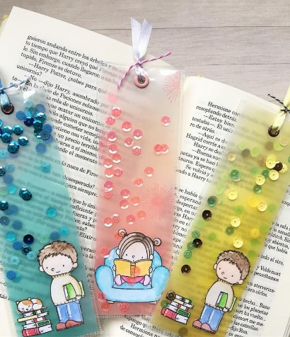
Кітаптарға бетбелгі жасаймыз
Балалар, сіздің үстеліңізде түрлі-түсті қағаз, екі түсті, машина трафареттері, дөңгелектер мен терезелер, картон жолағы, желім, қайшы, қарындаш бар. Желіммен және қайшылармен жұмыс істеу кезінде қауіпсіздік техникасын еске түсіріңіз.
- Енді біз үлкен қағаз парағын алып, оны жартысына бүктеп, машинаның трафаретін үстіне қойып, дөңгелектеп, кесіп тастаймыз. Кітап бетбелгісін кітапта бағдарлау мәселесіне тап болған алғашқы оқырмандар жасаған. Мысырлық дін мұғалімдері папирустың бөліктерін шиыршықтарға жапсырды; ортағасырлық дін мұғалімдері фолианттардың беттерін терінің, пергаменттің немесе тығыз матаның ілмектерімен белгіледі, сонымен қатар оқуды жеңілдету үшін өте функционалды құрылымдар жасады. Ал XIX ғасырда оқыған ханымдар көбінесе гүлдер мен кружевтік шарфтарды артық көрді

Slide 32

- Енді біз түрлі-түсті қағаз парағын алып, оны жартысына бүктеп, енді терезелер мен дөңгелектерді дөңгелектеп, кесіп тастаймыз. Швед и. Линдлер 1896 жылы киім парағын ұсынды – Парақ серпімді болаттың жұқа жолағымен екі қысылды. Ал ХХ ғасырдың басында. американдық У. Мартин мата мен қағаздан бетбелгі ойлап тапты, жолақтардың ұштарында кішкентай жалпақ магниттерді желімдеді. Олар қағаз арқылы бір-біріне тартылып, екі есе иілген жолақ қажетті бетті ұстады. Бетті ғана емес, жолды да есте сақтау қажет болған жағдайда американдық А. Гирс қақпақтардың ішкі беттеріне бағыттаушы бетбелгілер сырғитын беттерге параллель бағыттағыштарды бекітуді ұсынды. Беттер айналдырылған кезде, бетбелгілер бір жағына қарай бұрылды. Рас, бұл опцияның кемшілігі болды – бетбелгілер алынып тасталмады. 1969 жылы ұсынылған Француз Л. Алварадоның бетбелгісі неғұрлым жетілдірілген болды. Оның бойлық ойықтары болды, оның ішінде көрсеткі бар жүгірткі жылжытылды.
-Енді біз картонның жолағын алып, жоғарғы бөлігін желімдейміз, бір машинаны бұрап, екінші машинаны дәл солай желімдейміз. Енді терезелер мен дөңгелектерді желімдеңіз. Енді біздің бетбелгілерді безендіру қалады.

Slide 33
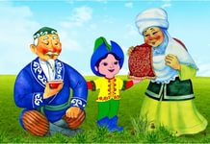
«Қазақ ертегілерін балаларды туған өлкенің мәдениетімен таныстыру процесінде қолдану» шеберлік сағаты
Мақсаты: Балаларды ұлттық мәдениетпен таныстыру процесінде ертегілерді қолдану әдісі туралы мұғалімдердің білімін қалыптастыруға жағдай жасау.
Міндеттері:
1. Қазақ халық ертегілерін қолданудың іс-әрекеттерінің, әдістерінің, тәсілдерінің және формаларының дәйектілігін тікелей және түсініктеме арқылы көрсету арқылы тәжірибе алмасу;
2. Мектеп жасына дейінгі балаларды Қазақстан мәдениетімен таныстыру барысында халық ертегілерін қолданудың әдіснамалық тәсілдері мен тәсілдерін бірлесіп әзірлеу;
3. Шеберлік сыныпқа қатысушылардың өз тәжірибелерін көрсетуі.
Қайырлы күн, құрметті әріптестер!
Ертегі - Отанға деген сүйіспеншілікті тәрбиелеудің құнарлы және орны толмас қайнар көзі. Ертегінің патриоттық идеясы - оның мазмұнының тереңдігінде мыңдаған жылдар бойы өмір сүрген адамдар жасаған ертегі суреттер баланың жүрегі мен санасына халықтың құдіретті шығармашылық рухын, олардың өмірге деген көзқарастарын, мұраттар, ұмтылыстарға деген көзқарасын жеткізеді. Ертегі туған жерге деген сүйіспеншілікке тәрбиелейді, өйткені ол халықтың жаратылысы. Ертегі - бұл халық мәдениетінің рухани байлығы, бала өзінің туған халқын өз жүрегінен үйренетінін біледі. Бұл жай ғана поэтикалық фантастика немесе қиял ойыны емес; мазмұны, тілі, сюжеттері мен бейнелері арқылы мәдени құндылықтар халық ертегісінде көрініс табады.

Slide 34
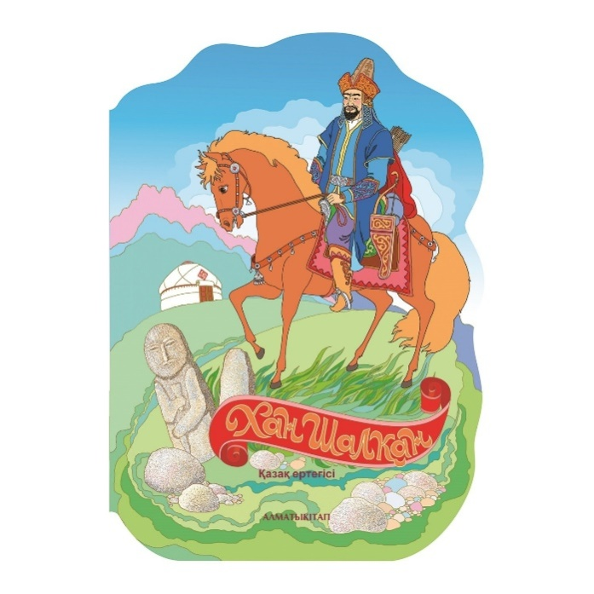
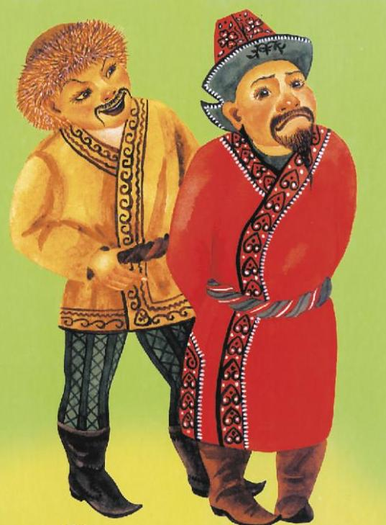
Халық ертегісі-мектеп жасына дейінгі балалардың патриоттық, адамгершілік, танымдық-сөйлеу, мәдени және эстетикалық дамуының құралы. Олар балаларды туған өлкенің ұлттық мәдениетіне таныстырады. Олар ұрпақтан-ұрпаққа берілетін үлкен ақпараттық компонентті алып жүреді. Менің педагогикалық іс-әрекетімде мектеп жасына дейінгі балаларды халық мәдениетімен таныстыру мәселесін шешудің тиімді құралы әрдайым әртүрлі білім беру салаларында және қызмет түрлерінде ертегілерді қолдану болды.
Ертегі қазақ халық шығармашылығының мазмұны жағынан ең бай және өзіндік жанры. "Ертегі" сөзінің өзінде олардың ежелгі шығу тегі ерекше атап өтілген (ертеде, ертеде - ежелгі дәуірде).

Slide 35
Есімізге түсірейікші, қандай ертегілер барын? (Жауаптар)
Ертегі-көркем әдебиетке орнатылған әдеби шығармашылықтың жанры. Ертегінің басты ерекшелігі-бұл әрқашан жақсылық жамандықты жеңетін бақытты аяқталатын ойдан шығарылған оқиға.
Қиял-ғажайып ертегілер - олар адамның ең жақсы қасиеттерін ашады, кейіпкерлер романтикалы. Мұндай ертегіде міндетті түрде орталық позитивті кейіпкер, оның көмекшілері мен сиқырлы заттары болады. Ертегі кейіпкерлері жақсылық пен махаббат жолында зұлымдықпен және әділетсіздікпен күреседі. Мысалы: «Ер-Төстік», «Ғажайып бақ», «Сиқырлы тас», «Бақыт құсы», Алып Алпамыс» ертегілерінде елді мекендер, өзен-көл атауларының шығу тегі туралы аңыздар өте жиі кездеседі.
Жануарлар туралы ертегілер. Мұнда тұрақты кейіпкерлер - жануарлар (түлкі, қасқыр, аю, қоян және т.б.). Олардың әрқайсысы адамның жақсы немесе жаман, басқа да қасиеттерін бейнелейді, мысалы, сиқыршы-ақылды, түлкі айлакер, аю күшті. Мысалы: «Жануарлар дауы», «Түйе неге ішкенде айналасына қарайды», «Ержүрек есек», «Ешкі мен ақымақ қасқыр».

Slide 36
Тұрмыстық ертегілер шынайы өмірді бейнелейді, кейіпкерлер әлеуметтік мәртебесі тұрғысынан көрсетілген, жағымсыз адами қасиеттер мазақ етілген. Мұндай ертегілердегі ең жақсы қасиеттерге, әдетте, жоғары әлеуметтік мәртебе өкілдеріне (байлар, билер) қарағанда ақылды және айлакер адамдар ие. Бұл ертегілер сатиралық, оларда әзіл мен қалжың көп. Алдар Көсе, "Баян Сұлу мен Қозы Көрпеш", "ақылды Жиренше мен сұлу Қарашаш", «Жақсы мен жаман», "екі қулық" және т. б. ертегілер.
Келесі сұраққа жауап беріңіз: ұлттық ертегілерде ұлттық мәдениет пен дәстүрлердің қандай элементтері бар?
салтанатты мерекелер мен дәстүрлермен таныстыру
- қазақтың халықтық тұрмыс-тіршілігімен (тағамдар, ұлттық тағамдар, тұрғын үй, балаларды тәрбиелеу, үлкендермен қарым-қатынас, мінез-құлық нормалары)
- халықтық ойындар, жарыстар
- қазақ музыкалық фольклорымен (музыкалық аспаптар, әндер)
- ұлттық киім элементтерімен
- халық қолөнерімен
- тарихи оқиғалармен
- Қазақстанның жануарларымен және табиғатымен
Кез-келген халық ертегісімен танысқан кезде балаларға түсініксіз сөздердің, күнделікті өмірде кездеспейтін заттардың мағынасын ғана емес, сонымен қатар халықтық әдет-ғұрыптар мен дәстүрлердің мағынасын, олардың халық өміріндегі орнын түсіндіру керек. Мысалы, көптеген қазақ ертегілерінде қонақжайлылық дәстүрі, үлкендерге деген құрмет байқалады.

Slide 37

Балалармен жұмыс жасау кезінде тағы қандай формалар мен әдістер қолданылады
?- мазмұндау
- кейіпкерлердің мінез-құлқын талқылау
- драматизация
- ертегілер бойынша викториналар
- ертегі сюжеттері бойынша өз суреттемелерін жасау
- Осы әдісті қолдана отырып, не нәрсеге сүйену керек деп ойлайсыз? (Жауаптар-балалар ертегілерді тыңдағанды, ертегілердің кейіпкерлерін жазғанды, сурет салғанды және оларды драматизациялағанды, кейіпкерлердің орнына қойғанды ұнатады)- Айтыңызшы, осы әдісті қолдану барысында не қалыптасады? (Жауаптар)
халық ертегілері бойынша осындай жұмыс барысында жоғары психикалық процестер қалыптасады: зейін, есте сақтау, қиял, ойлау, тұжырымдамалық ойлау қабілеті, сонымен қатар әр түрлі қызмет түрлерін дамытуға қажетті жағдайлар жасалады: ойын, жұмыс, оқу. Осы бағыттағы жұмыс нәтижелі болу үшін педагогикалық процесс: ынталандырылған, көңіл көтеретін, тұлғаға бағытталған тәсілге негізделген, білім беру бағыттарының интеграциясы, тәрбиелік, дамытушылық және тәрбиелік мақсаттар мен міндеттердің бірлігі, мәдени және аймақтық компоненттерді енгізу.
- Қорытындылай келе, мектеп жасына дейінгі балаларды ұлттық мәдениетке баулу үшін қазақтың халық ертегілерін пайдалану технологиясы оң нәтиже беріп, сәтті қолданылып жатқанын атап өткім келеді, оны мен бүгін көрсетуге тырысамын.

Slide 38

- Құрметті әріптестер, мен сізге ертегіге саяхат жасауды ұсынамын. Біз қандай ертегіге саяхат жасайтынымызды білу үшін, кеңестер сізге көмектеседі.Кеңестер бойынша жұмыс жасай отырып, балалар ертегіні есіне алады, жұмысқа қосылады, қызығушылық танытады.
Психологиялық эмоционалды ойын «мейірімді сөз айт». Әрбір жаңа күнді жақсы көңіл-күймен бастау керек, ол үшін Мен алдымен балаларға күлімсіреп, бір-біріне қуанышты көңіл-күй тілеуді ұсынамын. Байқап көріңіз, оң жақтағы көршіңізге бұрылып, күлімсіреп, оған жақсы сөз айтыңыз. Енді сол жақтағы көршіңізге бұрылып, күлімсіреп, жақсы сөз айтыңыз. Міне, көңіл-күй сәл көтерілді. Күні бойы сізді қуантсын!Осы техниканы қолдана отырып, балалар жағымды сезімдер мен эмоцияларды дамытады, сонымен қатар топтың бірлігі дамиды. Сондай-ақ, біз кеңістіктегі бағдарлауды және "оң" және "сол"сияқты ұғымдарды еске түсіреміз.

Slide 39
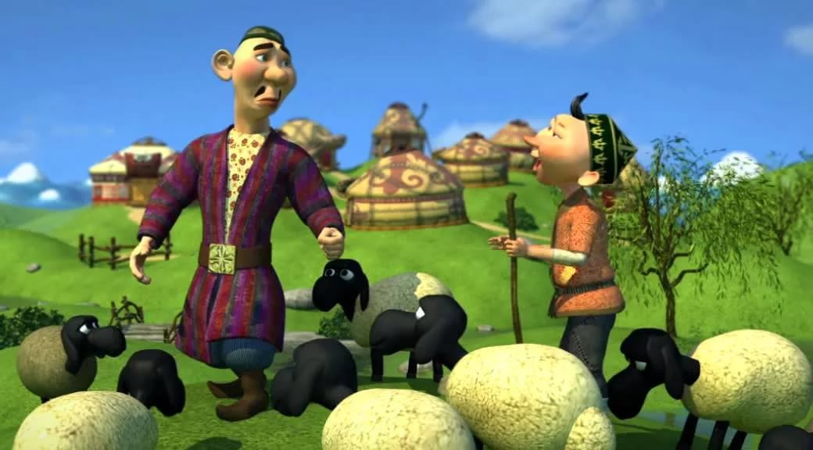
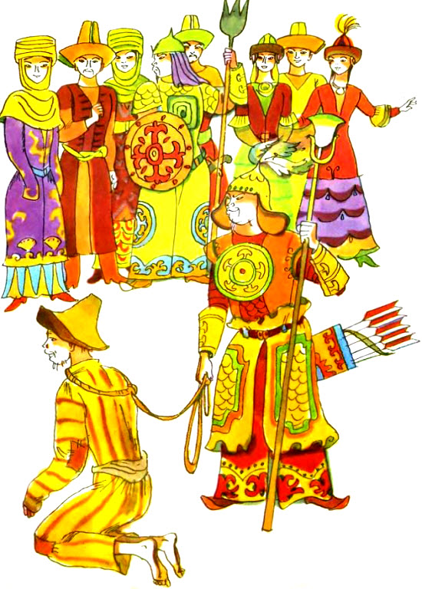
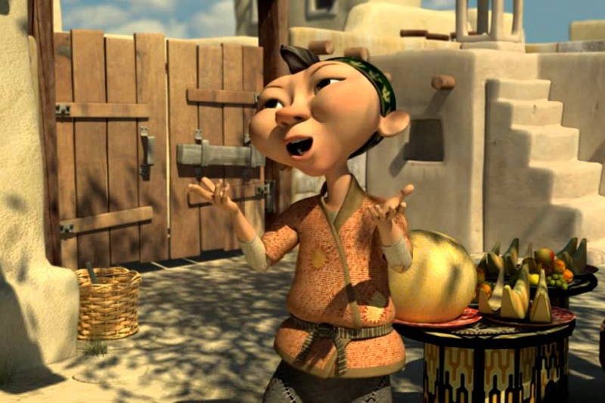
Эйлер шеңберіндегі дидактикалық ойын «Жануарлар»Бірінші кеңес! Эйлердің шеңберлерімен алдарыңыздағы экранға қараңыз. Жалпылау - әңгіме кім туралы? (Жауап) Ал олар қандай жануарлар жабайы немесе үй жануарлары? (Жауап) айтыңызшы, ешкіні осы жануарларға жатқызуға болады (жауап) неге? (Жауап) Өте дұрыс!Бұл ойын балалардағы жалпылаушы ұғымдарды нақтылауға және бекітуге, сөйлемнің біртектес мүшелерін таңдау жаттығуларына көмектеседі.

Slide 40

Дидактикалық ойын «Ертегінің басты кейіпкері кім? «Ержүрек есек», «. (Жауап)Ойын мнемикалық кестелер негізінде сөйлеуді дамытуға бағытталған.
«(мейірімділік... дегеніміз не)?» дидактикалық ойыны. Мейірімділік деген не? Қараңызшы, менде шеңбер бар, ол мейірімділікті білдіреді және күн сияқты, бірақ оның сәулелері жоқ, оның әрбір сәулесін мейірімділікті білдіретін сөздермен белгілейік. Бастайық? Мейірімділік -Мұндай ойын балалардың рухани-адамгершілік дамуындағы әлеуметтік тәжірибесін қалыптастыруға бағытталған.Дене шынықтыру минуты «Ойнайық та, демаламыз!»Осындай физикалық минутты өткізу барысында біз балалардың қозғалыс қимылдарын схемаларды қолдана отырып құруға деген ұмтылысын қалыптастырамыз«Ешкі мен ақымақ қасқыр» ертегісін тыңдап, кейіпкерлерін тізіп, олардың мінез-құлқын сипаттаңыз.

Slide 41
«Алдар Көсе және бай» ертегісінің кейіпкерлерін еске түсіріңіз. Ертегіде айтылатын ұлттық тағамдарды атап бер.
«Қарға түлкіні қалай алдады»,Енді осындай схемасы бар құрметті әріптестер, мнемотехникалық схемалар негізінде шағын әңгіме құрастырыңыздар (Жауап) Ал бұл кімде бар? Ал қазір күрделену міндеті-біреудің сиқырдың бейнесі бар схемасы.бар сызба бар. Сіздің ойыңызша, сиқыршы түлкіні қалай алдады? Өзіңіз ойлап табыңыз, сурет салыңыз. Біз табамыз!Осы схемаларды қолдана отырып, сіз балаларға қиындық туғызуға арналған тапсырма ұсына аласыз, жұпта, тізбекте, шеңберде жұмыс жасай аласыз.

Slide 42

«Эмоциялар» дидактикалық ойыны
Схемаға қараңыз және түлкіні алдаған кезде қарға қандай эмоцияны бастан өткергенін есіңізде сақтаңыз.
Алдар Көсе естігенде байдың көңіл-күйі қандай болды ? (Жауабы)
Ойын балалардың психоэмоционалды күйзелісін жеңілдетуге , басқа адамның эмоционалды жағдайын түсіну және білдіру қабілетін дамытуға мүмкіндік береді
Міне, ертегі аяқталады, әрқайсысыларыңыз жақсы жауап бердіңіздер! «Қол шапалақтау» психологиялық эмоционалдық ойыны. Көбінесе, адамдар концерттер мен жиындарда қол шапалақтайды.Қол шапалақтау арқылы олар өз көзқарастарын білдіреді. Сіз бүгін белсенді жұмыс жасадыңыз, сондықтан өзімізді қошеметпен марапаттайық. Барлығыңызға қолдау, шыдамдылық, күлімсіреу, жақсы көңіл сыйлағандарыңыз үшін алғыс білдіргім келеді.

Slide 43

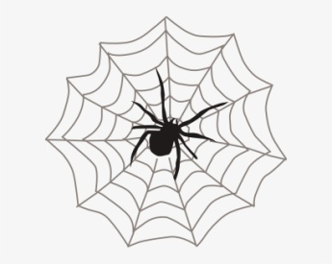
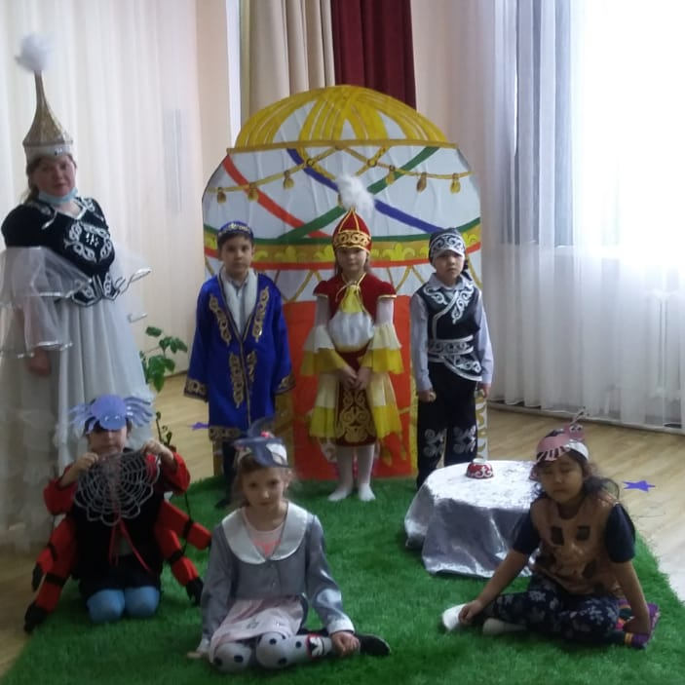
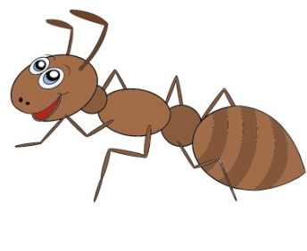
Ы.Алтынсарин. Өрмекші,
құмырсқа, қарлығаш
Әкесі он жасар ұл баласымен далада келе жатады. Әкесі баласынан сұрады:
– Анау өрмекшіні көрдің бе, не істеп жүр?
– Көрдім, өрмек тоқып жүр.
– Анау құмырсқаны көрдің бе?
Көрдім, аузында бір нанның қиқымы бар, жүгіріп кетіп барады.
– Жоғары қара, аспанда не көрінеді?
Жоғарыда қарлығаш ұшып жүр, аузында тістеген шөбі бар. Сонда әкесі айтты:
Олай болса, шырағым, осы кішкентай жәндіктер саған үлгі. Өрмекші маса, шыбынға тұзақ құрып жүр, ұстап алған соң, өзіне азық етеді.
Құмырсқа бала - шағасына тамақ аулап, бір нанның қиқымын тапқан соң, өзі жемей, аузына тістеп, қуанғанынан үйіне жүгіріп қайтып барады.
Қарлығаш балапандарына ұя істеуге шөп жинап жүр. Жұмыссыз жүрген бір жан жоқ. Сені де Құдай бос жүруге жаратпаған, жұмыс істеуге әдеттену керек, – деді.

Slide 44
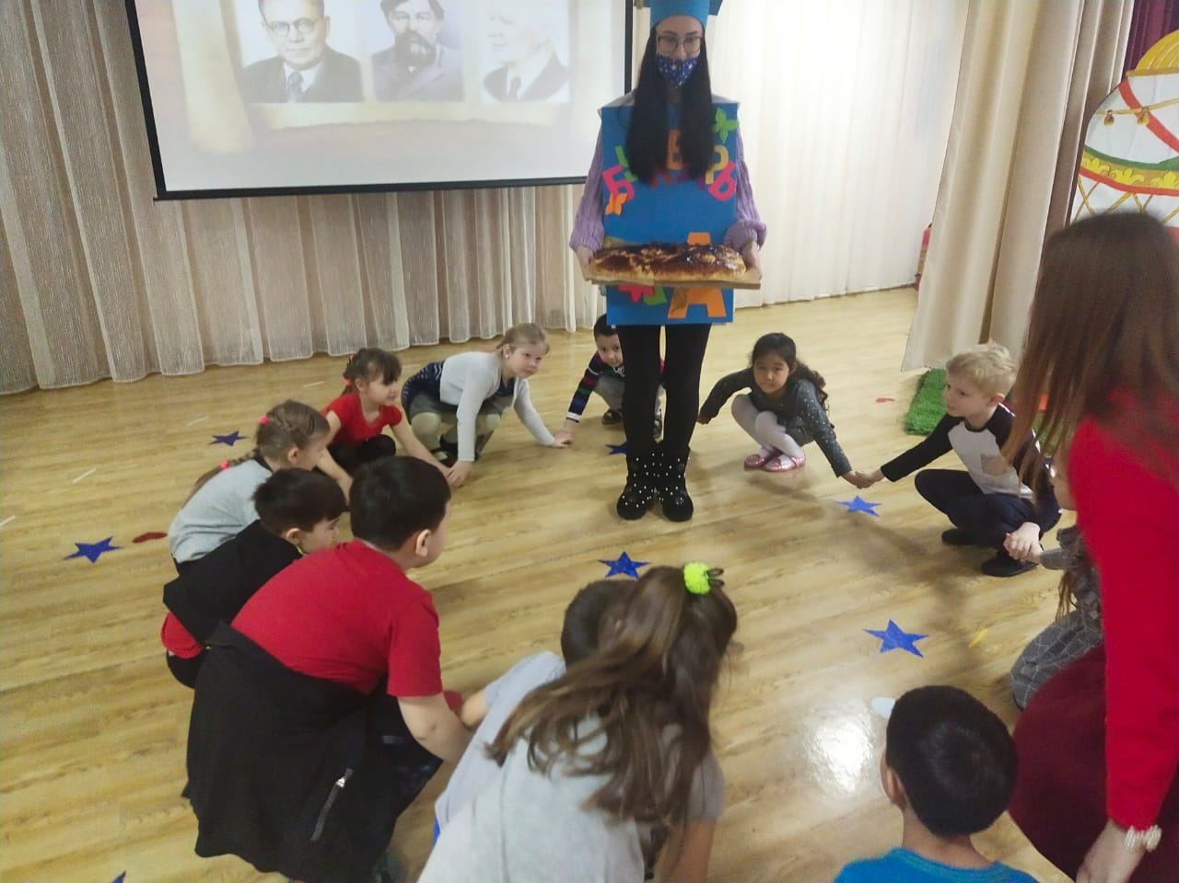
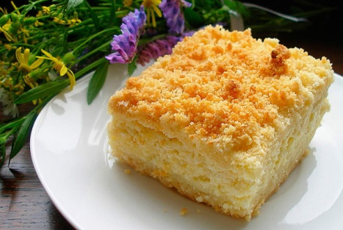
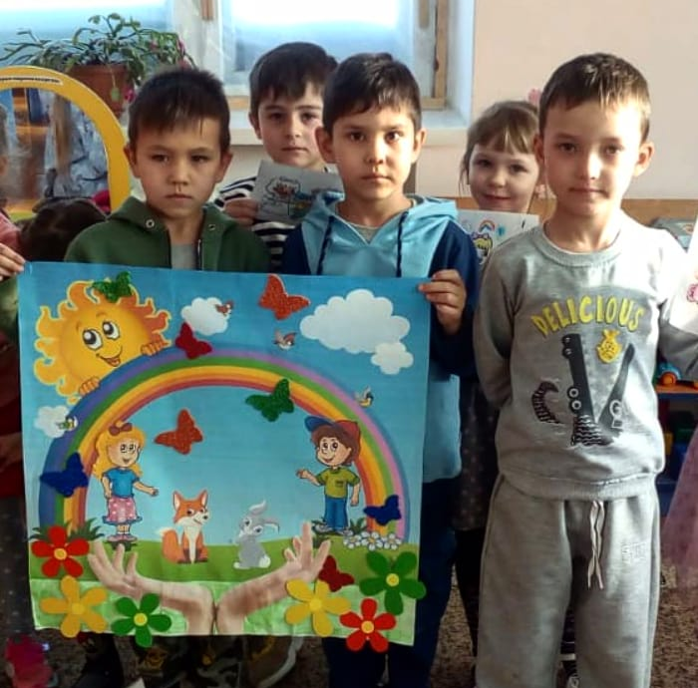
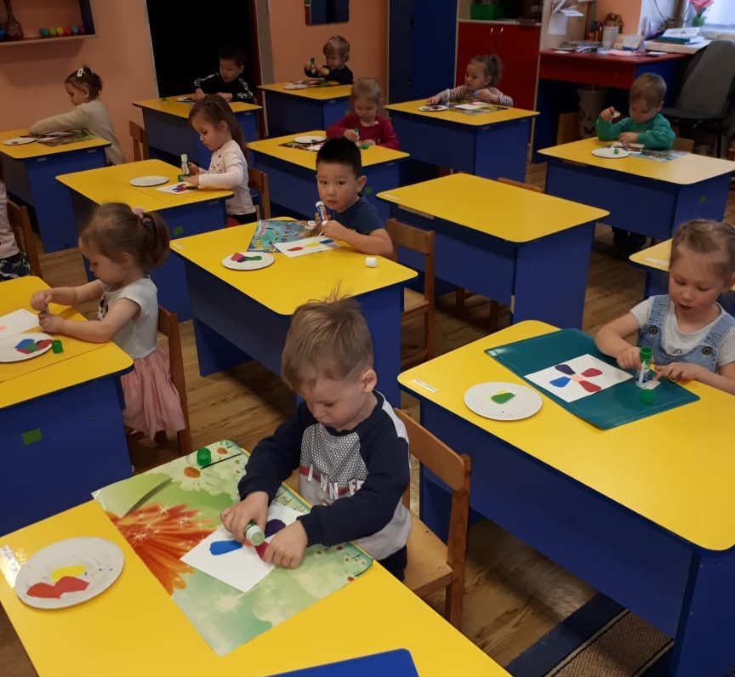
Тақырыптық аптаның 4-күні
А.Құнанбаев және А.С.Пушкин
«Поэзияда біздің ақыл-ойымыз туады
Қамырына :
Сары май- 160 г
Ұн - 320 г (2 стакан)
Қант - 150 г (0,75 стакан)
Тұз - 1 щепотка
Сода - 0,5 ч. ложки
Су (қалауы бойынша) - 1-1,5 ас қасық
Салмасына:
Сүзбе - 500 г
Жұмыртқа - 2 шт.
Қант - 150 г (0,75 стакан)
Кітап бөлмесінде балалар сүйікті пирогтарының рецептерімен бөлісті .Олардың бірі «сүзбе пирогы»
Балалар бұл тортты А. С. Пушкиннің бала күтушісі жиі дайындағанын білді

Slide 45
А. Құнанбаев пен А. Пушкинге арналған әдеби кеш
«Музыка бірлігі, дауыстардың бірлігі»
Ежелден бері тәтті одақ
Ақындар бір-бірімен байланысты:
Олар біріккен музалардың діни қызметкерлері;
Бір жалын оларды толқытты.
Олар тағдырдың жазуымен бір-біріне жат,
Олар шабытпен байланысты.
А.С. Пушкин.
Жүргізуші 1. Әр халықтың ұлттық символға айналған тұлғасы бар. Бұл қазақтар арасында Абай, орыстар арасында Пушкин. Бүгінде олардың есімдері ажырамас. Бұл кездейсоқ па? Бұл жер бетінде әр жылдары өмір сүрген және сол себепті бір-бірімен байланысуға мүмкіндігі жоқ адамдарды байланыстырады. Олардың әрқайсысы өз Отанының патриоты болды, өз ұлтын, мәдениетін қатты жақсы көрді. Бірақ бұл ұлдардың ұлттық тамырларға деген сүйіспеншілігі оларды басқа халықтарды құрметтеуге және бағалауға кедергі болмады.

Slide 46
Бала.
Жүрегімнің түбіне терең бойла,
Мен бір жұмбақ адаммын оны да ойла.
Соқтықпалы, соқпақсыз жерде өстім,
Мыңмен жалғыз алыстым, кінә қойма. .
2-Жүргізуші. Осы сөздерімен Абай болашақ ұрпаққа үндеу жолдады. Ақын осындай жүректен шыққан өлең жолдарымен болашақпен сөйлесіп, өткеннің зұлмат кезеңінен өзгеше, жарқын болашаққа жол ашты.
Бала. Есімің?
Ол қайғылы шу сияқты өледі
Алыстағы жағалауға шашыраған толқындар,
Саңырау ормандағы түнгі дыбыс сияқты.……..
Бірақ қайғы күні,
Үнсіз Сағынышпен,
Айтыңызшы: мен туралы естелік бар
Мен өмір сүретін әлемде жүрек бар.

Slide 47
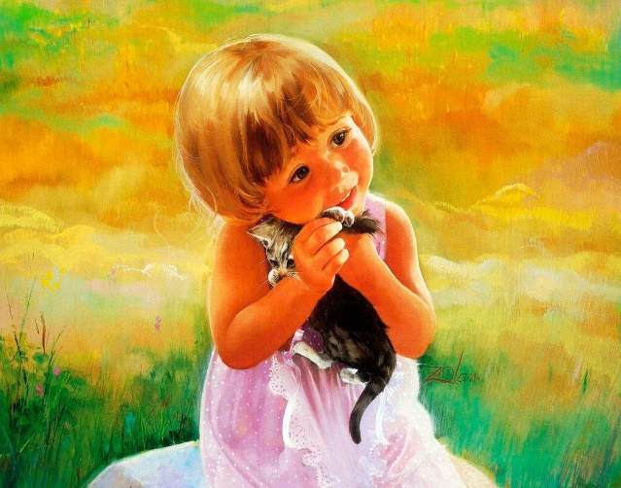
2-Жүргізуші. Бұл ұлы, данышпан орыс ақыны А.С. Пушкиннің жолдары. Ол осы өлеңді бізге, ұрпақтарға арнады.
Ұлы ақындардың өмір беттерін аралап көрейік, олардың шығармаларынан жолдарды тыңдайық.
Бала. Абай Құнанбаев-ұлы ақын, жазушы, қазіргі қазақ жазба әдебиетінің негізін қалаушы, ойшыл, композитор, қоғам қайраткері.
Бала кезінде молла Ғабитханнан сауат ашқан, 10 жасында медресеге оқуға түскен. Оқудың үшінші жылында Семейдің приход мектебіне түседі.
20 жыл ішінде Абайдың данышпаны өте жан-жақты гүлденді, ол ерекше беделге ие болды, далада бұрын-соңды болмаған танымал болды. Оған ақындар, әншілер, композиторлар ағылады, оның айналасында жастар көп.

Slide 48
Бала. К порывам юные сердца зову,
Я человечность ставлю во главу.
Кто корыстолюбив и бессердечен,
Тот мелкий человек по существу.
1-Жүргізуші А.С. Пушкин - ұлы ақын, оны бүкіл әлем біледі, бүкіл әлем оған тәнті болады. Бұл тамаша және теңдесі жоқ орыс ақыны. Мәскеуде, ескі орыс отбасында дүниеге келген. Алдымен оған тәлімгерлер - француздар сабақ берді, содан кейін ол сол кездегі ең беделді оқу орындарының бірі - Царское Село лицейінде оқыды. Оның ақындық өнері де сол жерде пайда болды. Өз заманының көптеген талантты адамдарының назарын қоршап тұрған Пушкин дереу өзін толықтай тәуелсіз шама ретінде жариялайды. Оның шығармашылығының өз замандастарын таң қалдырған және ұрпағын таң қалдыратын бір ерекшелігі - сан алуан тақырыптар мен өмір құбылыстарын қабылдай білуінде. Ақын әлемі үлкен. Барлығы оның поэзиясының тақырыбы болды. Бұл бірегей құбылыстың шешімі емес пе, "Евгений Онегин" өлеңдеріндегі "орыс өмірінің энциклопедиясы"сияқты жалғыз роман.

Slide 49
1-Жүргізуші . Қазақ даласына, А.С. Пушкин жүз жылдан астам уақыт бұрын келген, Абай аударған. Абай «Евгений Онегинді» аударуға қазақ халқының прогрессивті бөлігі орыс әдебиеті мен мәдениетіне бет бұрған кезде бастады. Пушкиннің сөзіне қазақ даласында әсем әуендер жасалды. Пушкин қазақ даласында болған кезінде назар аударған «Қозы - Көрпеш және Баян - Сұлу» эпостық шығармасындағы Татьяна мен Онегиннің есімдері олардың сүйікті қаһармандарының есімдері сияқты таныс және жақын болды. Пушкин, Абай сияқты, қазақ халқының даналығы, ар-ожданы және жаны болды.
2-Жүргізуші . Қазақ халқының ұлы ұлы Абай «Евгений Онегин» романынан «Татьянаның хатын» және «Онегиннің хатын» ана тіліне аударды. Оның аудармасы осылай естіледі:

Slide 50
Бала. Амал жоқ, қайттім білдірмей.
Анырмау.қайтіп айтамын?
Қоймады дертің, күйдірмей,
Не салсаң да тартамын.
Талапсыз, бақсыз мен сорлы,
Еріксіз аттап үяттан.
Қорлыққа көндім бұл құрлы.
Байқалар халім бұл хаттан.
Қүтемін сізден қайта хат.
Қуандырып дертім жаз.
Ол болмаса, шыныңды айт,
Кінә озімде, озіме аз.
Бала. Онегиннін Татьянаға жауабы.
Таңғажайып бұл қалай хат?
Мағынасы алыс, өзі жас.
Сщзі орамды, әрі түрі жат
Және әденті, және рас.
Ішім олген, құр денем сау,
Босқа үрейім жұр менің.
Жарамайды бекер алдау,
Теңің емес мен сенің.
Сенің өмірің, гұлденін түр.
Есігін тап, кор қызық!
Менің өмірім – бір сүық сұр,
Қузгі күндей түр бүзық.

Slide 51
2- Жүргізуші . Абай - тұлға, ғасырлар бойы ұйықтап жатқан даланы оятқан қоңырау, бұл халыққа әлемдік өркениет көздері мен жалпыадамзаттық құндылықтарға жол көрсеткен рухани көсем.Ол өзінің «өлеңдерінде» бүкіл әлемдегі адамдардың бауырластығына шақырады, ал ол үшін бастысы жалпы адамзаттық құндылықтар: ізгілік пен әділеттілікекенін түсіндірді.. ״ Дүние - мұхит, жел сияқты уақыттар бір-бірін алмастыратын ұрпақ толқындарын қозғады, - деп жазды Абай.
.2-Жүргізуші. Абай мен Пушкин-есімдердің керемет шоқжұлдызы, олардың әрқайсысына Пушкиннің "бірінші ақындардағы ақын"анықтамасын жатқызуға болады. Олар ұлттық қана емес, әлемдік саяси мәдениеттің де шыңы. Шыңдар алыстан көрінеді, және олар әрқашан өздеріне шақырады.

Slide 52
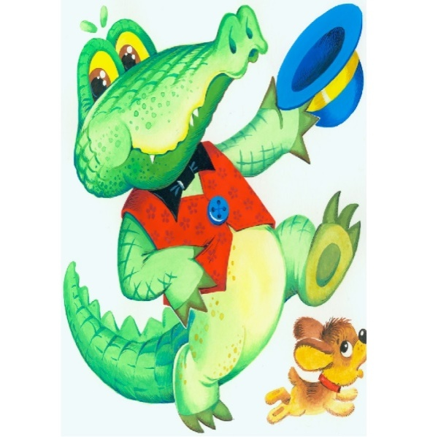
"К. Чуковскийдің ертегілерінің кейіпкерлері балаларға қонаққа келді»
Мақсаты: К.И. Чуковскийдің шығармалары туралы балалардың білімдерін бекіту.
Сөйлеу белсенділігін дамыту.
Алдын ала жұмыс:
К.Чуковскийдің кітаптары көрмесін безендіру,
- К.Чуковский және оның шығармашылығы туралы әңгіме,
- қойылымға дайындық.
ТАҢ
Топтың әртүрлі бөліктерінде К. Чуковскийдің ертегілерінің кейіпкерлері орналасқан.Топтың ортасында Ғажайып ағаш орналасқан. Ондағы жемістердің орнына қағаздан кесілген аяқ киім, шұлық және т. б.
Федордың әжесі балаларға ыдыс-аяқты жеңуге көмектесуді ұсынады.Ойын жаттығулары өткізіледі: "сынықтарды жинаңыз»,"Жетіспейтін бөлшектерді аяқтаңыз", "шай мен асхана ыдыстарын табыңыз".

Slide 53
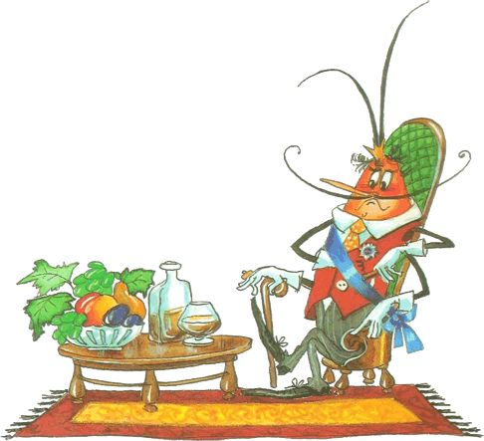

«Телефон аппараты» «Телефон" ойынын ойнауды ұсынады»
Доктор Айболит балаларды таңертеңгілік гимнастикаға шақырады(мәтінге сәйкес қимылдарды орындау).
Бізді емдеудің қажеті жоқ
Мейірімді дәрігер Айболит.
Жүгіріп барайық
Біз күш аламыз
.Біздің ішіміз ауырмайды
Сіздің бегемоттарыңыз сияқты.
Қолымызды күнге қарай созамыз
Содан кейін біз шөпке отырамыз.
Біз бүркіттей ұшамыз – қалықтаймыз
Біз барлық бағыттарға қараймыз.
Африка елі қайда
Мүмкін ол жерде көмек керек шығар.
Чита екеуіміз бірге жүреміз
Секіру, секіру, секіру,
балалар шөптің үстімен жүретін болады.
Аяқтар көтеріледі
Қалың шөптің үстімен жүріңіз.
Біз бәріне көмектестік
Олар ең мықты болды

Slide 54

К. Чуковскийдің шығармалары бойынша викторина
Балалар ғажайып ағаштың айналасында отырады.
Тәрбиеші: Біздің қақпамыздағы сияқты
Ғажайып ағаш өседі,
Ғажайып, ғажайып, ғажайып,
Ондағы жапырақтар емсе,
Гүлдер де емес.
Шұлықтар мен аяқ киімдерАлма сияқты.
Балалар кезекпен аяқ киімдерін шешеді, ал мұғалім тапсырманы оқиды.Келесі тапсырмалар ұсынылады:
- «Фразаны айтыңыз»
Одеяло убежало Муха, Муха- Цокотуха,
Улетела Позолоченное брюхо. простыня Муха по полю пошла,
И подушка, Муха ………………………
Как…………..............
Моем, моем трубочиста Приходила к мухе
………………………….! Бабушка - пчела.
Будет, будет трубочист Мухе - Цокотухе
Добрый доктор Айболит, Ехали медведи
Он под деревом сидит. На велосипеде,
Приходи к нему лечиться А за ними
Ох, нелегкая эта работа - А потом позвонили мартышки

Slide 55


«Жұбын табыңыз»
Балалар ертегі кейіпкерлерінің бейнелері бар суреттерді алады.Бір ертегіде өмір сүретін батырларды табыңыз.(Айболит - акула, Федора - самовар, Муха - маса, Мойдодыр - Грязнуля және т.б.)
«Ертегіні тап»
Жазылып алынған ертегілерден үзінді тыңдау. (3-4 үзінді)
«Шайды қайнатыңыз» (саусақ ойыны)
Олар шайнекті пештің үстіне қойды.
Су қайнатылды.
Шай кесеге құйылады.
Қантты салып, араластырыңыз.
Табақшаға құйыңыз.
Олар салқындатады және ішеді.
«Бұл кімдікі?»
Керемет сөмкеде заттар бар: дәрі, ақша, сабын, кастрюль, шұлық және т.б. Балалар бір затты алып, оның кімге тиесілі екенін айтады және өз шешімін түсіндіреді.
«Жұмбақтар»
«Шёл Кондрат в Ленинград…»
«Хожу-брожу не по лесам….»
«Мудрец в нем видел мудреца…»
Воспитатель хвалит детей и приглашает за столы.
«Закаляканың» жұмысы бойынша сурет салу
-Өлең оқу.
- Кляксографиямен танысу және әрекет ету тәсілдерін көрсету.- Алынған жұмыстарды қарастыру және элементтерді аяқтау.

Slide 56

СЕРУЕН
«Тарақан» шығармасы бойынша эстафета» Балалар екі командаға бөлінеді.
"Аюлар велосипедпен жүрді "(скутермен жүру)
"Әуе шарындағы масалар "(тізе арасында қысылған әуе шарымен секіру)
"Ақсақ иттегі шаян" ("үш
аяғымен"жүгіру).«
Трамвайдағы қояндар "(трамвайдың қозғалысына еліктеп, қолды ұстап, бағанмен жүгіру)
«Сыпырғыштағы құрбақа» (жүгіру, сыпырғышқа міну)

Slide 57





А. Құнанбаев және А.Пушкин ертегілері бойынша ең жақсы маска жасау байқауы

Slide 58



Тақырыптық аптаның 5-күні
Аптаның жабылуы «Кітаппен достасамыз
«Мәнерлеп оқу сайысы»
"Алпамыс Батыр балаларымен қоштасады, Читландия еліне жасаған таңғажайып саяхаты үшін оларға алғыс білдіреді»

Slide 59
«Кітап – ең жақсы ДОС» әні орындалады.
Жүргізуші.- Тыңдаңыздар, тыңдаңыздар! Кітап елінің тұрғындары, тыңдаңыздар және естімедім айтпаңыздар. «Оқу, еңбекқорлық пен еңбек қана бізді оқу биігіне жетелейді» ұранымен өткен «Оқу сауаттылығы» апталығының жабылу мерекесіне қош келдіңіздер.
Василиса-Данышпан түріндегі жүргізуші ортаға шығады.
Жүргізуші: Қайырлы күн! Жарық күн
Біз Сіздерді көргенімізге қуаныштымыз.
Бүгін Кітап мерекесі!
Ал, балалар, ендеше бастаймыз ба?
Фанфар естіледі.
Балалар (кезекпен): Туған күндер, туған күндер!
Андрюшаның ба? Иринаның ба?
Қыздардың ба? Ұлдардың ба?
Жоқ! Біздің балаларға арналған кітаптар!
Кітаптармен бірге өмір сүреміз,
Біз оларды ластамаймыз, жыртпаймыз.
Оларсыз өмір сүру мүмкін емес –
Кітаптар-ең жақсы достар!
Жүргізуші: Жақсы кітап-менің серігім, досым..
Онымен қызық бар уақыт..
Мен сені құрметтеймін, бағалаймын
Жақсы кітапсыз өмір сүре алмаймын..

Slide 60
Ән: «МИР ПОХОЖ НА ЦВЕТНОЙ ЛУГ»
Жүргізуші: Шынында да, біз кітапсыз өмір сүре алмайсыз, және сіз қазір еститін мақалдар бұл сөзіміздің дәлелі..
Балалар (кезекпен): 1. Көп оқыған көп білер
2. Кітап – сенің досың, онсыз – қолың қысқа.
3. Кітаппен бірге болу – ғасырлар бойы қамықпау.
4. Кітап патшалығы – дана мемлекет.
Жүргізуші: Балалар, мен сендер туралы білгім келеді.
Сендер қызықты кітап оқығанды ұнатасыңдар ма?
(балалардың жауабы).
Мен қазір оны тексеремін, менің жұмбақтарымды тыңдаңыздар.
Ол ағаш баланы
Барлық бала біледі
Қызық, ұзын мұрынмен
Барлық жерде жүреді.
Сүраққа жауап беріңдерші:
Кім ол?... (Буратино)
Ал Алтын кілт туралы
Сіз үшін жаған кім … (Толстой).

Slide 61
Ертегіде қандай аң жүреді,
Мұртты, көзді қысады,
Жұмсақ аяғында етігі,
Бүйірінде-қылыш, басында-шляпа,,
Нағыз мушкетер!
Және батыл және айлакер!!
(Етік киген мысық)
Кім жазды?)
Гүл шыныаяқынан бір қыз пайда болды,
А была та девочка чуть больше ноготка.
Кім көп оқиды кітапты,
Бұл баланы бірден есіне алады. (Дюймовочка
Кім жазды?)
Жүргізуші: Ал жарайсыңдар! О, және бұл кейіпкерлер, қай ертегіден?

Slide 62
РИТМИКАЛЫҚ БИ «ЕГЕР, ҰЗАҚ, ҰЗАҚ, ҰЗАҚ…» муз.Рыбникова к/ф «Қызыл телпек»
Жүргізуші: Балалар, сіз кітаптарды жақсы көретініңізге және кейіпкерлермен бірге саяхаттағаныңызға өте қуаныштымын. Ал, бізге әңгімелер мен ертегілерді кім жазатынын білеміз бе?
Балалар: Жазушы және ақын.
Жүргізуші: Кітапты ашқан кезде сендерді не қызықтырады?
Балалар: Суреттер!
Жүргізуші: : Оларды кім салады?
Балалар: Суретші!
Жүргізуші: : Бүгін мен сендерге жазушы және суретші болуды және біздің балабақшамыздың «Көк жебе» кітабын жасауды ұсынамын. Ертегілердің, өлеңдер мен әңгімелердің сүйікті кейіпкерлері өмір сүретін кітап жасаймыз.
Ой, балалар, сендер біреудің бізге асығып келе жатқанын естідіңдер ме? Ал, қонақтарсыз қандай мереке болмақ.
Кітап: Ох, мен сәл кешіге жаздадым,
Мен дұрыс келдім бе?
Мен келе жатқанда қатты жел соқты.
Ол барлық парақтарымды ұшырып әкетті, олар қандай болды?
Әдемі, түрлі-түсті, ғибратты (жылап).
Жүргізуші: Не істейміз, балалар?Кітапқа көмектесеміз бе?
(кітапқа бұрылады)
Көңіл-күйіңді түсірме, қарашы бізде қанша жазушы мен суретшілер бар.
Олар сіздің көңіл-күйіңізді қалай көтеретінін қазір білетін боласыз.
.

Slide 63
«ПОЛЕЧКА» БИІ
Жүргізуші: Қараңыз бізге кішкентай суретшілер мен жазушылар келе жатыр. Олар сізге кітап сыйлыққа әкеле жатыр.
Тәрбиеші: Міне, кітап, бірінші бет
Онда біздің сүйікті кейіпкерлеріміз тұрады
Біздің балалар өздерінің сүйікті ойыншықтары туралы сөйлескісі келеді
А. Бартоның «Ойыншықтар» өлеңіне РИТМОПЛАСТИКА
Балалар кітапқа парақтар сыйлайды. Кітап балаларға алғыс айтады.
Кітап.Біздің мерекеде қонақтар өте көп екен!
Ой, бізге тағы бір қонақ келе жатқан сияқты?
Тәрбиеші: Біз кітабымызға жануарлар туралы парақ береміз.
Костюмдегі балалар: мысықтар, аюлар, қояндар…
Жануарлардың қимылдарын көрсететін «ЛЕСОМ ПО ПРОСЕЛКУ» ӘНІ.

Slide 64
Тәрбиеші: Бізде ертегі парағы бар.
Балалар ертегі кейіпкерлері туралы жұмбақтар жасырады.
«БУРАТИНО» БИІ. (Әні: Рыбникова А., сөзі Энтина Ю. к/ф «Буратино»)
Тәрбиеші. Мойдодыр бізге қарай асығып келеді, ол барлық бала жуынуды және тіс тазалағанды жақсы көреді ме соны тексереді?
К.ЧУКОВСКИЙДІҢ «МОЙДОДЫР» ЕРТЕГІСІНЕН ҮЗІНДІ САХНАЛАУ
Тәрбиеші. Кітап сізге біздің балалар «Корней атаның ертегілері» парақтарын сыйға береді.
Кітап: Маған қандай керемет парақтарды сыйға бердіңдер, балалар, көп рақмет сендерге
Жүргізуші: Біздің кітап өте жұқа, бірақ оның парақтары міндетті түрде өседі. Өйткені біздің жазушылар оған жаңа беттер жазады.
Бүгін кімнің мерекесі
Кімді біз құттықтаймыз
Сыйлықты кімге береміз
Оны қалай білеміз
Шеңберге бірге тұрыңдар,
Қолды бірге соғыңдар.
Туған күніңмен «Каравай»
Көңілді ән салайық!

Slide 65
«КАК НА КНИЖКИНЫ ИМЕНИНЫ» ӘНІ
Жүргізуші: Біз қонақтарды үстелге шақырамыз
Біз оларға пирог береміз
Ал тәттісіз
Қандай туған күн болмақ
Аспахзшылар: бөлке нан алып шығады
«ТОП, ТОП ПОВАРА…» ӘНІ
Алпамыс Батыр шиыршықты математика патшайымына тапсырады!

Slide 66
Под песней матерей растут поэты
И в этом присягну перед людьми,
В тех песнях столь истинного света,
И чистоты, и веры, и любви!
И эту доброту, и эти чувства
Что отдавала мне так щедро мать
Старался я вложить в свое искусство,
В своих стихах народу передать.
(М.Алимбаев)

